Slide 1
9º ANO
MATEMÁTICA

Slide 2


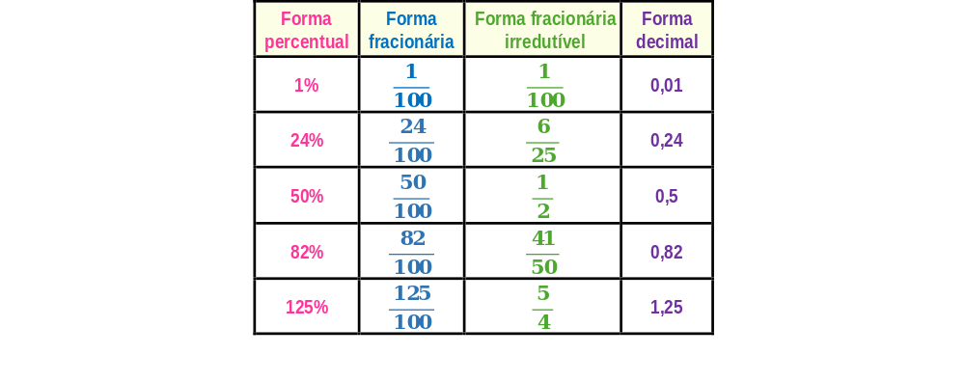

PORCENTAGEM
A porcentagem (%) é a maneira de indicar uma fração cujo denominador é 100 ou qualquer outra representação equivalente a ela.

Slide 3
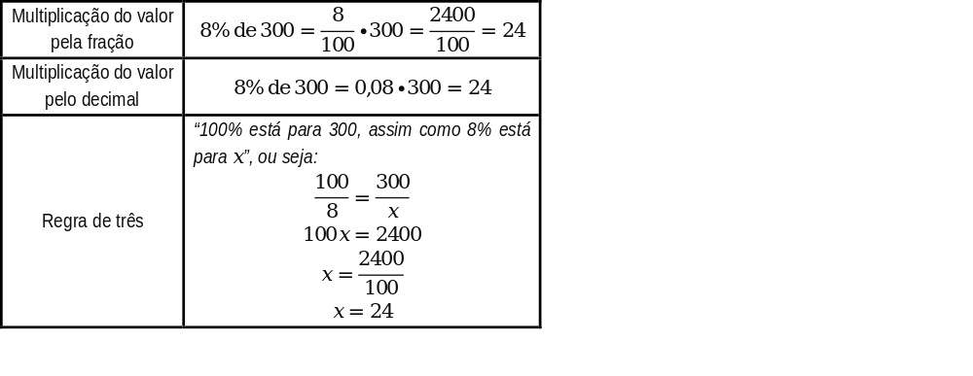
Porcentagem de um valor numérico
O cálculo da porcentagem de um valor pode ser feito de diferentes maneiras.
Exemplo:
Quanto é 8% de 300?
Além do cálculo da porcentagem de um valor (parte de um todo), existem mais duas situações envolvendo porcentagem que merecem destaque.
1ª situação – Calcular o valor do todo, conhecendo uma parte dele e o percentual relativo à essa parte.
Exemplo:
12 é 5% de quanto?
Resolução:
Denotando o valor do “todo” por $x$, temos:
$$5\% de x=12$$
$$\frac{5}{100}∙x=12$$
$$5x=1200$$
$$x=\frac{1200}{5}$$
$$x=240$$
Logo, 12 é 5% de 240.

Slide 4

2ª situação – Calcular a taxa porcentual, conhecendo o “todo” e a “parte”.
Exemplo:
14 representa quantos porcento de 70?
Resolução:
Encontrando a fração equivalente, com denominador 100, obtemos:
$$\frac{14}{70}→\frac{{14}^{ ÷7}}{{70}^{ ÷7}}=\frac{2}{10}=\frac{20}{100}=20\%$$
Dessa forma, 14 representa 20% de 70.
Observe a posição da vírgula ao dividirmos um número por 100, nos exemplos:
3,5% | $$\frac{3,5}{100}→3,5÷100⟹ 0,035$$ | $$\frac{3,5}{100}→3,5÷100⟹ 0,035$$
23% | $$\frac{23}{100}→23÷100⟹ 0,23$$ | $$\frac{23}{100}→23÷100⟹ 0,23$$
Para calcular 10% ou 1% de um valor, basta “deslocar” a vírgula uma ou duas casas para a esquerda, respectivamente.
10% de 450 |  | $$\frac{10}{100}×450⟹0,1×450=45,0$$
1% de 450 |  | $$\frac{1}{100}×450⟹0,01×450=4,5$$

Slide 5
3. Complete as sentenças a seguir.
a) 4% de 200 é igual a ____.
b) 8 corresponde a 4% de ____.
c) 8 é ____% de 200.
1. Represente:
a) $45\%$ na forma de fração irredutível.
b) $16\%$ na forma decimal.
c) $\frac{27}{ 75 }$ na forma de porcentagem.
d) $\frac{8}{ 20 }$ na forma decimal.
e) $0,02$na forma fracionária irredutível.
f) $1,25$ na forma de porcentagem.
4. Complete as sentenças a seguir:
a) 20 corresponde a 10% de _________.
b) 18 corresponde a 12% de _________.
c) 8 corresponde a 12,5% de _________.
d) 0,45 corresponde a 25% de _________.
2. Calcule:
a) 20% de 200.
b) 75% de 40.
c) 40% de 150.
d) 5% de 60.
e) 35% de 300.
f) 125% de 40.

Slide 6
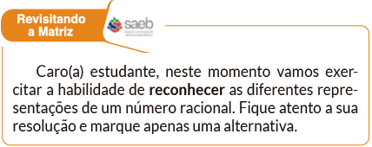
5. Complete as sentenças a seguir:
a) 60 é ____% de 200.
b) 45 é ____% de 75.
c) 12,5 é ____% de 250.
d) 7,2 é ____% de 3600.
6. Calcule e responda:
a) Qual é o valor de 30% de 650?
b) 195 é 30% de quanto?
c) 195 corresponde a qual porcentual de 650?
Item 1. No Brasil, cerca $\frac{ 4 }{5}$ da população vive na zona urbana.
Qual é a representação percentual desta fração?
(A) 20%
(B) 40%
(C) 60%
(D) 80%

Slide 7
Item 2. Numa competição de jogo de dardos, a cada 8 tentativas, um jogador consegue acertar 2 dardos no alvo.
Qual o percentual de acerto desse jogador?
(A) 16%
(B) 25%
(C) 28%
(D) 32%
Item 3. (SAEPE) Em um plantão de pediatria, 30 crianças foram atendidas em um final de semana. Dessas crianças, 6 foram diagnosticadas com a mesma virose.
Que percentual de crianças atendidas foram diagnosticadas com essa virose?
(A) 5%
(B) 6%
(C) 20%
(D) 30%

Slide 8

no acréscimo, somamos 1 com a forma decimal da porcentagem.
ACRÉSCIMIOS E DECRÉSCIMOS
Frequentemente, os acréscimos (aumentos) ou decréscimos (descontos) aplicados em algumas situações, são baseados em porcentagem. Para resolver situações como essas, podemos utilizar um método prático:
$$valor final=valor inicial∙fator multiplicativo$$
O fator multiplicativo depende da situação, pois:
Acréscimo | Fator multiplicativo
$$5\%$$ | $$1 + 0,05 = 1,05$$
$$24\%$$ | $$1 + 0,24 = 1,24$$
$$130\%$$ | $$1 + 1,3 = 2,3$$
o decréscimo, subtraímos 1 com a forma decimal da porcentagem.
Desconto | Fator multiplicativo
$$7\%$$ | $$1 − 0,07 = 0,93$$
$$32\%$$ | $$1 − 0,32 = 0,68$$
$$78\%$$ | $$1 − 0,78 = 0,22$$

Slide 9
Exemplo: Pedro aluga um galpão para depósito e seu valor mensal é de R$ 1200,00. Com o pagamento antecipado há um desconto de 5% sobre o valor e caso haja atrasos incide uma multa de 8%, sobre o valor do aluguel. Nessas condições:
a) Caso Pedro atrase, qual será o valor a pagar?
b) Caso Pedro antecipe, qual será o valor a pagar?
Resolução:
a) Valor inicial: 1200
Acréscimo: 8%
$$fator multiplicativo = 1 + 0,08 = 1,08$$
Assim,
$$valor final=valor inicial∙fator multiplicativo$$
$$valor final=1200∙1,08$$
$$valor final=1296$$
Ao pagar em atraso, o valor será $R\$ 1296,00$.
b) Valor inicial: 1200
Desconto: 5%
$$fator multiplicativo = 1 − 0,05 = 0,95$$
Assim,
$$valor final=valor inicial∙fator multiplicativo$$
$$valor final=1200∙0,95$$
$$valor final=1140$$
Ao pagar antecipado, o valor será R$ 1140,00.

Slide 10
AUMENTOS E DESCONTOS SUCESSIVOS
Para calcular aumentos e descontos sucessivos, a ordem dessas variações não importa. Não é necessário calcularmos separadamente os acréscimos e/ou decréscimos sucessivos, podemos calculá-los, simultaneamente, efetuando a multiplicação de seus fatores pelo valor total.
Considere o valor de R$ 100,00: um aumento de 15% seguido de um desconto de 10%, tem o mesmo resultado de um desconto de 10% seguido de um aumento de 15%. Determinando o valor final após essas variações:
Acréscimo seguido do desconto
Calculando o acréscimo de 15%, obtemos:
$$100∙\left(1+0,15\right)=100∙1,15=115$$
Seguindo o cálculo, agora com um desconto de 10%, temos:
$$115∙\left(1−0,10\right)=115∙0,90=103,50$$
Desconto seguido de acréscimo
Calculando o desconto de 10%, obtemos:
$$100∙\left(1−0,10\right)=100∙0,90=90$$
Seguindo o cálculo, agora com o acréscimo de 15%, temos:
$$90∙\left(1+0,15\right)=90∙1,15=103,50$$
Além de não haver alteração no resultado, o resumo das operações acima é:
$$\left(100∙1,15\right)∙0,90 ou \left(100∙0,90\right)∙1,15$$

Slide 11
Exemplo:
Uma jaqueta que custava R$ 300,00 teve um aumento de 20% e, na semana seguinte, teve um desconto de 15%, sobre o valor acrescido. Após as variações, a jaqueta passou a custar quanto?
Resolução:
Calculando o acréscimo e o decréscimo, simultaneamente, temos:
$$300 ∙ \overset{acréscimo}{\overbrace{\left(1+0,20\right)}} ∙ \overset{decréscimo}{\overbrace{\left(1−0,15\right)}}$$
7. Uma camisa que custava R$ 85,00 teve um aumento de 12%. Qual é o novo preço dessa camisa?
8. Luiza comprou um tênis cujo valor na vitrine era de R$ 340,00. Ao efetuar o pagamento Luiza recebeu um desconto de R$ 51,00 sobre o valor desse tênis. Sabendo disso, responda:
a) Quantos reais Luiza pagou pelo tênis?
b) Qual foi o percentual de desconto recebido por Luiza nessa compra?
c) Se o percentual de desconto fosse de 20%, quantos reais Luiza pagaria pelo tênis?

Slide 12
9. Luiza planeja seus gastos em uma planilha para controlá-los melhor. Ela registrou os gastos do mês de maio e, como já sabia qual seria o reajuste de cada despesa, registrou uma previsão de gastos para o mês de junho.
Determine a previsão dos gastos de Luiza, no mês de junho, de acordo com os reajustes indicados.
10. Uma raquete custa, na loja A, R$ 15,00 a mais que na loja B. O proprietário da loja A, percebendo isso, lança uma promoção oferecendo um desconto de 10%, nesse produto, para que a raquete tenha o mesmo preço da loja B. Quanto custa a raquete na loja B?
11. Flávia percebeu que determinada mercadoria teve seu preço elevado em 18%, após o fim de uma promoção. Ao chegar à loja ela conseguiu, com o gerente, um desconto de 5%. Mesmo assim ela pagou R$ 302,50 a mais do que o valor promocional.
Qual era o preço da mercadoria em promoção?
Despesa | Gasto em maio (R$) | Reajuste (%) | Gasto em junho (R$)
Energia | 220,00 | Redução de 15%
Água | 165,00 | Redução de 12%
Internet | 110,00 | Aumento de 10%
Aluguel | 850,00 | Aumento de 16%
TOTAL | 1345,00 | --

Slide 13
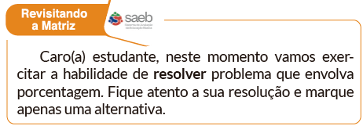

VARIAÇÃO PERCENTUAL
Pode-se dizer que variação percentual é uma forma de apresentar a relação entre dois números na forma percentual.
Por exemplo, “um produto que custava R$ 100,00 aumentou para R$ 150,00. Qual foi a variação percentual de aumento?”.
Por outro lado, digamos que “um outro produto custava R$ 200,00 baixou para R$ 100,00. Qual foi a variação percentual de redução?”.
Item 1. Cauê contraiu um empréstimo no valor de R$ 780,00 em seu banco digital. As condições escolhidas para o pagamento desse empréstimo são:
I. Realizar o pagamento em parcela única;
II. Acréscimos sucessivo de 8% ao mês.
2 meses após o prazo ele conseguiu fazer o pagamento.
Qual foi o valor, em reais, pago por Cauê?
(A) 842,40.
(B) 904,80.
(C) 909,79.
(D) 1622,40.

Slide 14
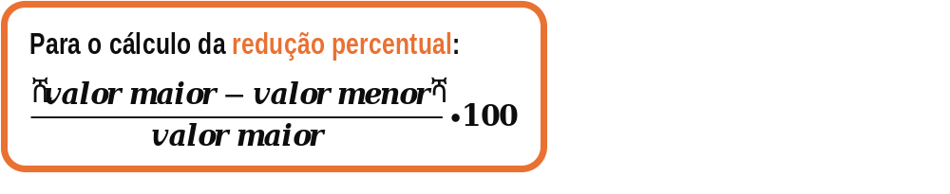
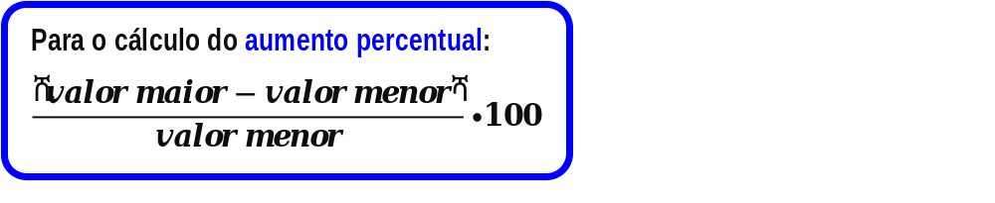
Para se calcular a variação percentual entre dois valores, é preciso inicialmente, identificar qual dos dois valores é o valor de referência. Se a referência é o menor valor, tem-se um aumento percentual. Caso contrário, se o valor de referência for o maior, tem-se uma redução percentual.
Exemplo:
Um produto custava R$ 200,00 baixou para R$ 100,00. Qual foi a variação percentual de redução?
Resolução:
$$\frac{\left(valor maior−valor menor\right)}{valor maior}∙100$$
$$=\frac{\left(200−100\right)}{200}∙100$$
$$=\frac{100}{200}∙100$$
$$=50$$
Assim, a variação percentual de redução foi de 50%.
Exemplo:
Um produto que custava R$ 100,00 aumentou para R$ 150,00. Qual foi a variação percentual de aumento?
Resolução:
$$\frac{\left(valor maior−valor menor\right)}{valor menor}∙100$$
$$=\frac{\left(150−100\right)}{100}∙100$$
$$=\frac{50}{100}∙100 =50$$
Assim, a variação percentual de aumento foi de 50%.

Slide 15
13. Ana Maria comprou um tênis para sua filha cujo valor na vitrine era de R$ 340,00. Ao efetuar o pagamento Ana Maria recebeu um desconto de R$ 95,20 sobre o valor desse tênis. Sabendo disso, responda.
a) Quantos reais Ana Maria pagou pelo tênis?
b) Qual foi o percentual de desconto recebido por Ana Maria nessa compra?
c) Se o percentual de desconto fosse de 12%, quantos reais Ana Maria pagaria pelo tênis?
12. Após um reajuste salarial, João que recebia, em 2024, o valor de R$ 1500,00 passou a receber, em 2025, o valor de R$ 2040,00. Sabendo disso, responda:
a) Qual foi o valor, em reais, de aumento no salário de João?
b) Qual foi o percentual de aumento no salário de João?
c) Se o percentual de reajuste salarial em 2026 aumentar mais 5%, qual será o salário de João nesse ano?

Slide 16
14. Maurício foi adquirir um automóvel em uma concessionária e gostou de um modelo cujo preço, à vista, era R$ 62 000,00. O vendedor informou-lhe que esse automóvel poderia ser financiado em 48 parcelas mensais, fixas, de R$ 1750,00. Ele então optou por financiar a compra desse automóvel.
Nessas condições, responda.
a) Qual foi o preço total, em reais, que Maurício pagou pelo automóvel?
b) Qual foi o valor, em reais, que Maurício pagou a mais (juros) por esse financiamento?
c) Qual foi a taxa de aumento percentual sobre o valor do automóvel com o financiamento?
15. Em uma loja, uma televisão custava R$ 2500,00 e seu preço sofreu um aumento de 5%. Logo após o aumento, a loja resolveu fazer uma promoção oferecendo um desconto de 5% no mesmo produto.
a) Qual o valor do produto após o aumento?
b) Qual o valor do produto após o desconto?
c) Qual foi a variação percentual após os dois ajustes?

Slide 17
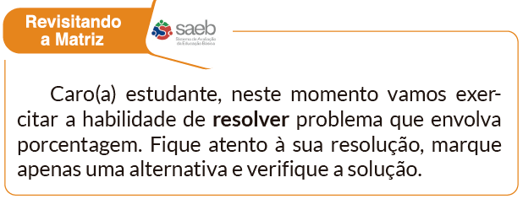

Item 1. Durante uma promoção de volta às aulas, o preço de uma mochila passou de $R\$ 120,00$para $R\$ 90,00.$
Qual foi a taxa de variação percentual no preço da mochila durante a promoção?
(A) 25% de aumento.
(B) 25% de desconto.
(C) 30% de aumento.
(D) 30% de desconto.

Slide 18

Já a equação:
$$3x−5=0$$
não é do 2º grau, pois o maior expoente da incógnita é 1.
EQUAÇÕES POLINOMIAIS DO 2º GRAU
Uma equação do 2º grau é toda equação que pode ser escrita na forma:
$$ax^{2}+bx+c=0$$
em que $a$, $b$ e $c$ são números reais e $a≠0$.
O maior expoente da incógnita é 2, característica que diferencia as equações do 2º grau das equações do 1º grau.
Por exemplo, a equação:
$$x^{2}−7x+12=0$$
é uma equação do 2º grau, pois pode ser escrita na forma geral com:
$a = 1$
$b = −7$
$c = 12$
Raízes de uma equação do 2º grau
As raízes (ou soluções) de uma equação do 2º grau são os valores da incógnita que tornam a igualdade verdadeira.
Considere a equação:
$$x^{2}−5x+6=0$$
Se substituirmos $x=2$, obtemos:
$$2^{2}−5·2+6=4−10+6=0$$
Como a igualdade é verdadeira, 2 é uma raiz da equação.
Agora, substituindo $x=3$, temos:
$$3^{2}−5·3+6=9−15+6=0$$
Como a igualdade também é verdadeira, 3 também é uma raiz da equação.
Portanto, essa equação possui duas raízes: 2 e 3.

Slide 19


Como resolver uma equação do 2º grau?
Resolução:
Seja $x$ a medida da largura do terreno. Então, seu comprimento será $x + 2$.
Como a área é dada pelo produto entre comprimento e largura, temos:
$$x∙\left(x+2\right)=48$$
Desenvolvendo a expressão:
$$x^{2}+2x−48=0$$
Essa é uma equação do 2º grau, que pode ser resolvida por fatoração ou pela fórmula resolutiva.
As soluções são:
$x=6$ ou $x=−8$
Como uma medida não pode ser negativa, concluímos que:
largura é 6 metros
comprimento é 6+2, ou seja, 8 metros.
Para resolver uma equação do 2º grau escrita na forma geral $ax^{2}+bx+c=0$, com $a≠0,$podemos usar:
a fatoração;
a formula resolutiva: $x=\frac{−b±\sqrt{b^{2}−4ac}}{2a}∙$
A escolha da estratégia depende das características da equação. Nesta unidade, vamos investigar como as relações entre as raízes e os coeficientes podem facilitar a resolução de algumas equações do 2º grau.
Um terreno retangular possui 48 m² de área. Sabendo que seu comprimento mede $2$ metros a mais que sua largura, quais são as dimensões desse terreno?

Slide 20
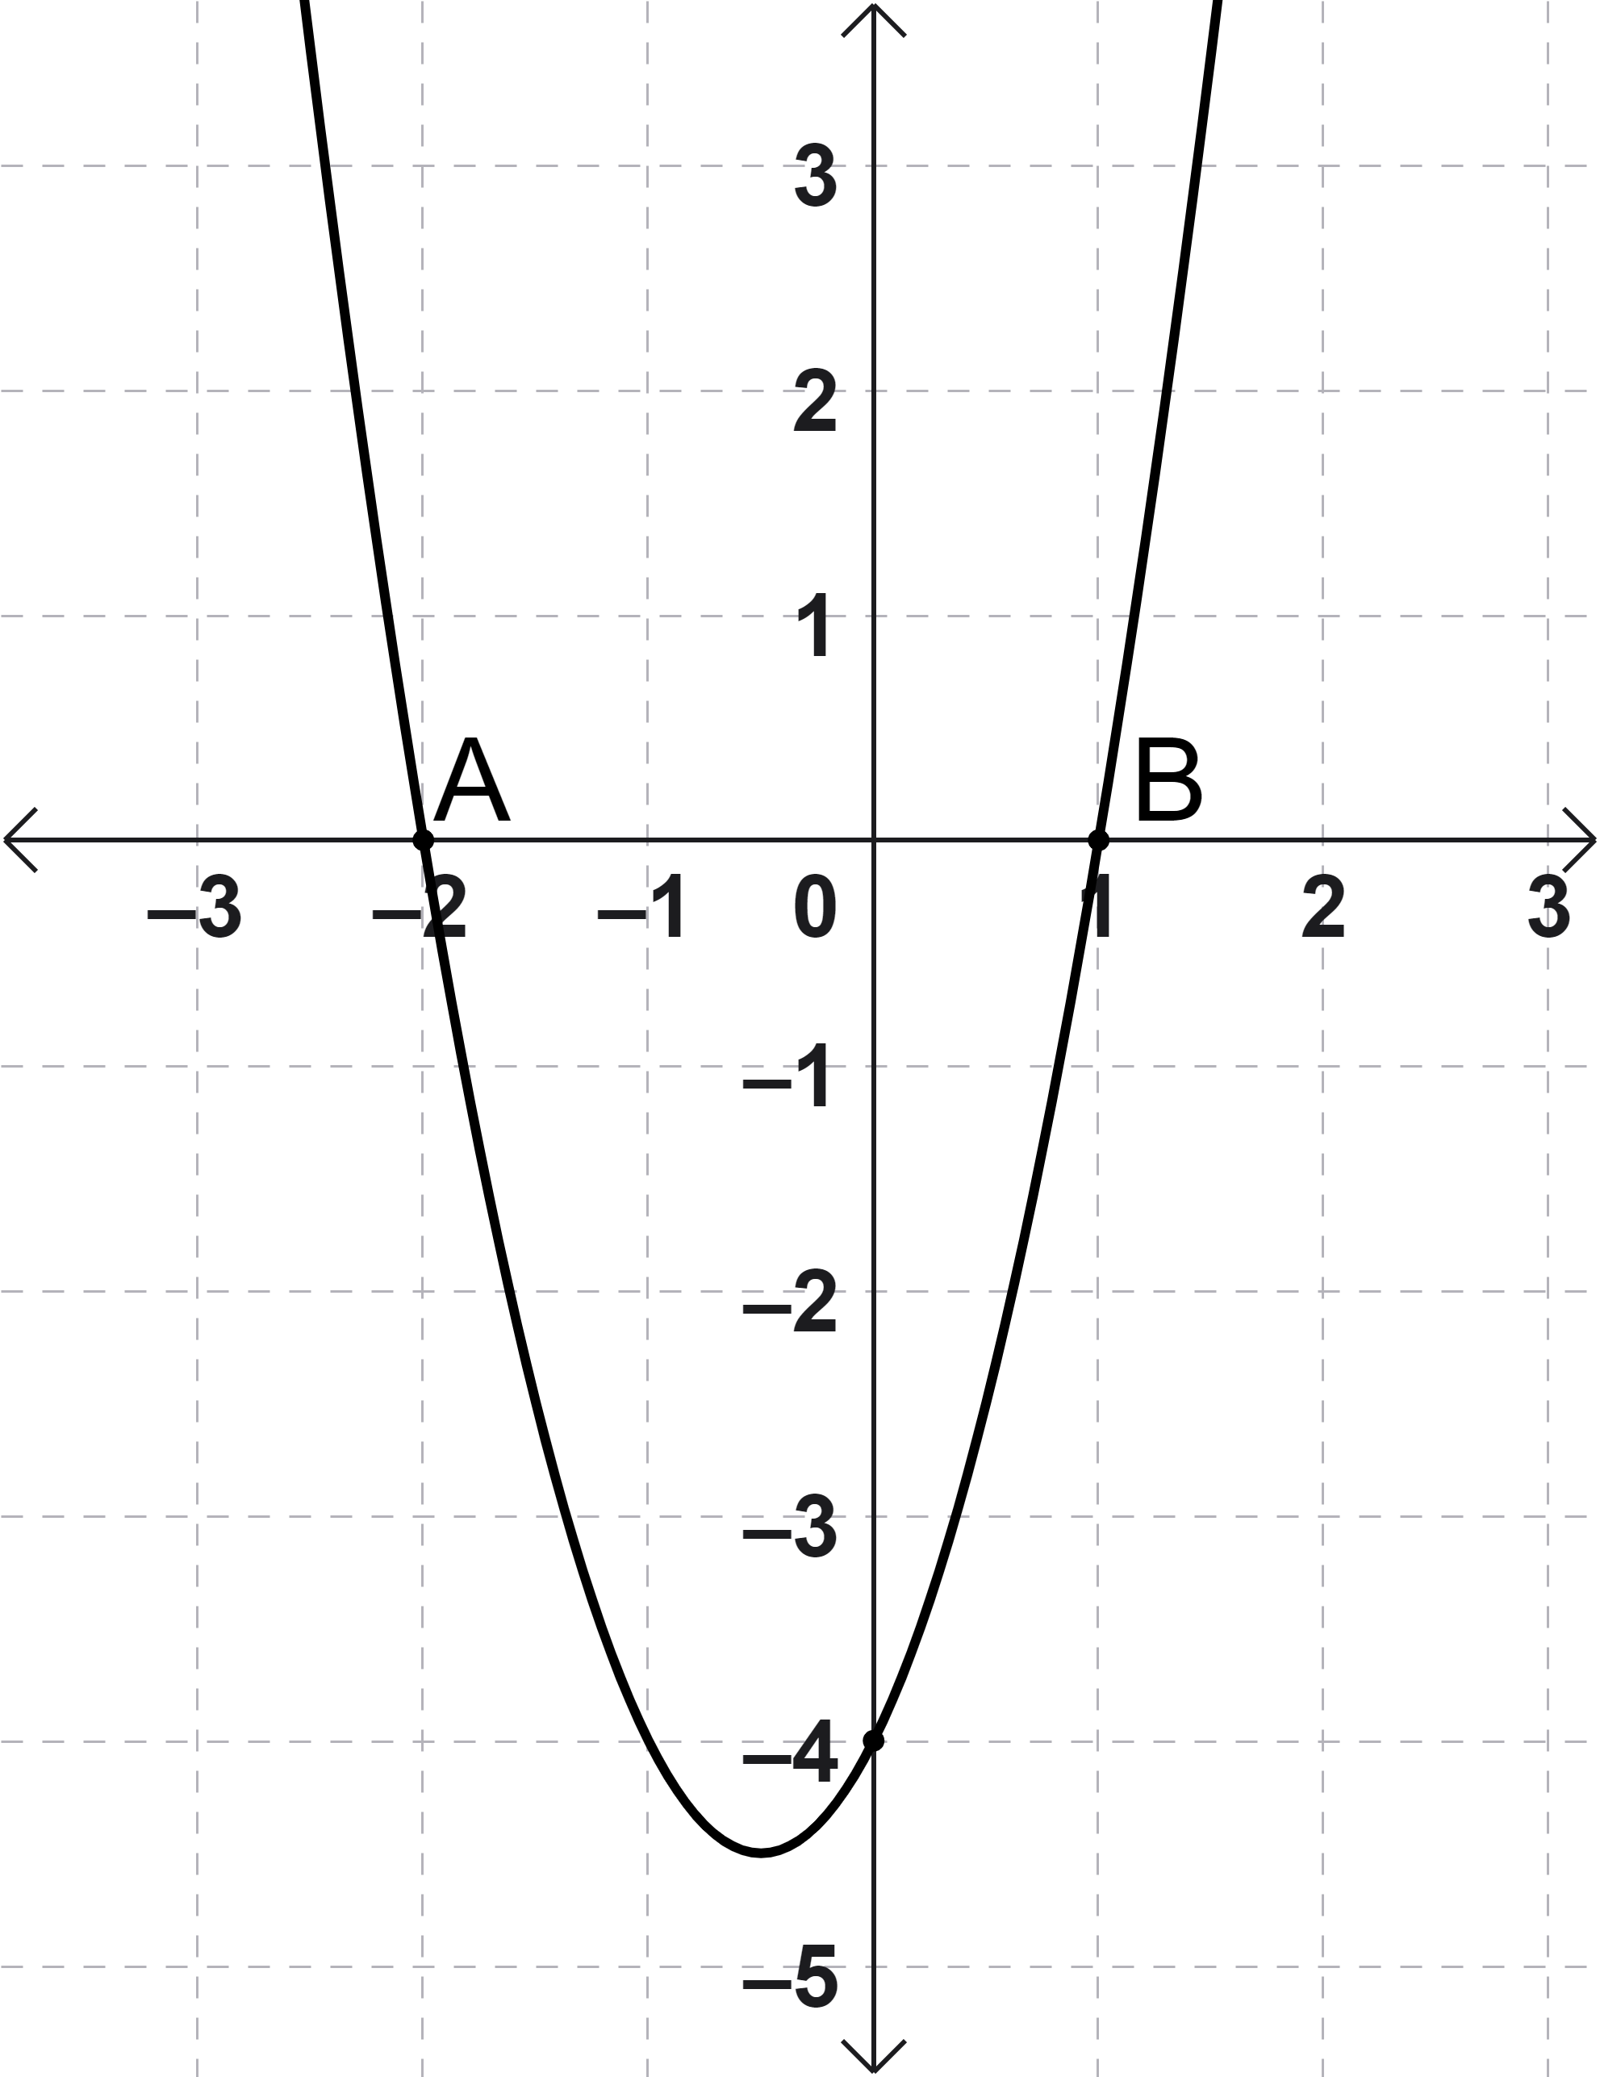
3. Observe a representação geométrica da equação com duas variáveis: $y=2x^{2}+2x−4$
1. Observe as equações abaixo.
I. $x^{2}−8x+12=0$
II. $5x−9=0$
III. $2x^{2}+7=0$
a) Quais delas são equações do 2º grau?
b) Nas equações do 2º grau, identifique os coeficientes a, b e c.
IV. $x^{3}−2x+5=0$
V. $x∙\left(x+2x^{2}\right)=0$
a) Quais são as raízes da equação?
b) O que essas raízes representam no gráfico?
2. Considere a equação: $x^{2}−7x+12=0$.
Verifique quais dos números, a seguir, são raízes dessa equação.
a) $x=2$b) $x=3$c) $x=4$

Slide 21
4. Analise as equações.
Equação | Raízes
$$x^{2}−5x +6 =0$$
$$x^{2}−7x +12 =0$$
$$x^{2}−9x +20 =0$$
I. | II. | III.
$$x^{2}+6x+9=0$$ | $$2x^{2}+5x−3=0$$ | $$x^{2}−16=0$$
Sem resolver as equações, responda:
a) Qual delas pode ser resolvida mais facilmente utilizando fatoração? Justifique.
b) Em qual delas a fórmula resolutiva pode ser uma estratégia mais adequada? Justifique.
Observe os coeficientes das equações e compare-os com as raízes encontradas. Que relação você percebe entre esses números? Registre sua hipótese.
5. Resolva as equações a seguir.
a) $x^{2}−5x +6 =0$
b) $x^{2}−7x +12 =0$
c) $x^{2}−9x +20 =0$
6. Uma moldura retangular possui área igual a 60 cm². Seu comprimento mede 7 cm a mais que sua largura. Determine as dimensões da moldura.

Slide 22
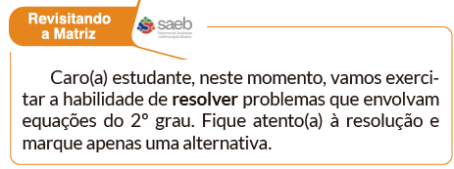
SOMA E PRODUTO
Além da fatoração e da fórmula resolutiva (Bhaskara), existe outra estratégia que pode ser utilizada para resolver algumas equações do 2º grau. Essa estratégia utiliza a relação entre as raízes e os coeficientes da equação.
Dada a equação polinomial do 2º grau $ax^{2}+bx+c=0$, com $a≠0$, sendo $x^{′}$ e $x^{′′}$ as raízes dessa equação, temos as seguintes relações:
Item 1. Considere a equação $x^{2}−5x+6=0.$
Qual dos conjuntos a seguir, representa as raízes dessa equação?
(A) $\{1, 6\}$
(B) $\{2, 3\}$
(C)$\{−2, −3\}$
(D) $\{−1, −6\}$
Soma das Raízes: $$S = x^{′}+x^{′′} = \frac{−b}{a}$$ | Produto das raízes: $$P = x^{′}∙x^{′′} = \frac{ c }{a}$$
Obtendo a Soma e Produto de uma equação do 2º grau de coeficiente $a$ igual a 1: $x^{2}−Sx+P=0$

Slide 23
Exemplo:
Determine as raízes da equação $x^{2}+5x−14=0$ utilizando soma e produto.
Resolução:
Como os coeficientes da equação: $a=1$, $b=5$ e $c=−14$, temos:
Assim, a multiplicação de dois números inteiros, que resulta em $−14$ é:
$$1∙\left(−14\right)=−14$$
$$\left(−1\right)∙14=−14$$
$$2∙\left(−7\right)=−14$$
$$\left(−2\right)∙7=−14$$
Além disso, a soma desses dois números inteiros precisa ser igual a $−5$. Observe:
$$x^{′}+x^{′′}=−\frac{ b }{a}$$ $$x^{′}+x^{′′}=−\frac{ 5 }{1}$$ $$x′+x′′=−5$$ | $$x^{′}⋅x^{′′}=\frac{ c }{a}$$ $$x^{′}⋅x^{′′}=\frac{−14 }{1}$$ $$x′⋅x′′=−14$$
$$1+\left(−14\right)=−13$$ | $$−1+14=13$$
$$2+\left(−7\right)=−5$$ | $$−2+7=5$$
Note que, $2+\left(−7\right)=−5$, então, as raízes da equação são $\left\{−7; 2\right\}$.

Slide 24

Como funciona o Método dos Divisores
Quando a equação do 2º grau possui $a=1$, as raízes $x^{′}$ e $x^{′′}$ cumprem duas condições simultâneas:
Produto: $x^{′}∙x^{′′}=c$
Soma: $x^{′}+x^{′′}=−b$
Passo a passo estratégico:
1º Passo: Liste todos os divisores inteiros do termo constante $c$.
2º Passo: Monte os pares de números cujo produto resulte em $c$.
3º Passo: Teste qual desses pares tem a soma igual a $−b$. Então, esse par será o conjunto das raízes.
Regra de Ouro:
Se $c > 0$, os sinais das raízes são iguais (opostos ao sinal de $b$);
Se $c < 0$, os sinais das raízes são diferentes (o sinal da maior raiz é oposto ao de $b$).
Este método é mais eficiente quando a equação possui raízes e os coeficientes são números inteiros.
Caso não seja possível encontrar um par de números que satisfaça simultaneamente a soma e o produto, utilize outro método de resolução, como a fórmula resolutiva.
Observe que, no exemplo anterior, as tentativas para se obter as raízes foram utilizadas apenas números inteiros.
Para determinar as raízes $x^{′}$ e $x^{′′}$ de uma equação do 2º grau da forma $ax^{2}+bx+c=0$ (com $a=1$), recorrendo à análise dos divisores do coeficiente $c$ e das relações de Soma e Produto.

Slide 25
Exemplo:
Considere a equação: $x^{2}−7x+12=0$.
Coeficientes: $a=1$, $b=−7$ e $c=12$.
Relações:
Produto ($c$): $x^{′}∙x^{′′}=12$
Soma ($−b$): $x^{′}+x^{′′}=−(−7)=7$
Análise dos Sinais: Como $c>0$ e $b<0$, ambas as raízes devem ser positivas $(+, +)$.
Passo 1: Divisores positivos de $12$
Divisores inteiros de $12$:
$$D\left(12\right)= \left\{1; 2; 3; 4; 6; 12\right\}.$$
Passo 2 e 3: Teste dos Pares dos Divisores de 12
Pares dos Divisores de 12 cujo produto é igual a 12 | Teste da Soma (Objetivo: +7) | Resultado
1 e 12 | $$1+12=13$$ | Não satisfaz
2 e 6 | $$2+6=8$$ | Não satisfaz
3 e 4 | $$3+4=7$$ | Satisfaz
Conclusão: As raízes da equação
$x^{2}−7x+12=0$ são $x^{′}=3$ e $x^{′′}=4$.

Slide 26
8. Observe o seguinte roteiro.
Dada a equação: $x²−8x+15=0$.
Informações:
  Produto ($c$) = $x^{′}∙x^{′′}=15$
  Soma ($−b$) = $x^{′}+x^{′′}=−\left(−8\right)=8$
  Análise dos sinais das raízes: $\left(+, +\right)$
7. Complete a tabela a seguir:
Equação | Soma das raízes | Produto das raízes
$$x^{2}−8x+12=0$$
$$x^{2}+9x+20=0$$
$$x^{2}−15x+54=0$$
Divisores de $c$: $D\left(15\right)=\left\{1, 3, 5, 15\right\}$
Testando os pares de números:
  Par $\left(\underline{1 }, \underline{15 }\right)→$ Soma = $16$
  Par $\left(\underline{3 }, \underline{5 }\right)→$Soma = $8$
Raízes encontradas: $x^{′}=\underline{ 3 }$ e $x^{′′}=\underline{ 5 }$.
Portanto, as raízes da equação são 3 e 5.

Slide 27
Agora, resolva cada equação, seguindo o roteiro apresentado.
a) $x^{2}+2x−8=0$
Informações:
  Produto ($c$) = $x^{′}∙x^{′′}=$
  Soma ($−b$) = $x^{′}+x^{′′}=$
  Análise dos sinais das raízes: $\left(\underline{ }, \underline{ }\right)$
Divisores de $c$:
Testando os pares de números:
  Par $\left(\underline{ }, \underline{ }\right)→$ Soma =
  Par $\left(\underline{ }, \underline{ }\right)→$ Soma =
Raízes encontradas: $x^{′}=\underline{ }$ e $x^{′′}=\underline{ }$.
Portanto, as raízes da equação são e .
b) $x^{2}−5x−14=0$
Informações:
  Produto ($c$) = $x^{′}∙x^{′′}=$
  Soma ($−b$) = $x^{′}+x^{′′}=$
  Análise dos sinais das raízes: $\left(\underline{ }, \underline{ }\right)$
Divisores de $c$:
Testando os pares de números:
  Par $\left(\underline{ }, \underline{ }\right)→$ Soma =
  Par $\left(\underline{ }, \underline{ }\right)→$ Soma =
Raízes encontradas: $x^{′}=\underline{ }$ e $x^{′′}=\underline{ }$.
Portanto, as raízes da equação são e .

Slide 28
9. Resolva as equações, a seguir, utilizando Soma e Produto.
a) $3x^{2}+6x−9=0$
b) $4x^{2}−24x+32=0$
c) $5x^{2}+30x+25=0$
d) $x^{2}−3x−40=0$
11. Escreva as equações do 2º grau, na forma
$x^{2}+bx+c=0$, sabendo que:
a) as raízes são 4 e – 2.
b) as raízes são – 6 e – 3.
c) as raízes são 7 e 5.
10. A equação $x^{2}−x−30=0$ apresenta duas raízes iguais a:
(A) $− 6 e−5$.
(B) $− 1 e−30$.
(C) $6 e−5$.
(D) $30 e 1$.
12. Pedro resolveu a equação $x^{2}−9x+20=0$utilizando Soma e Produto e afirmou que as raízes são $2$ e $10$.
Essa afirmação está correta? Justifique sua resposta.

Slide 29
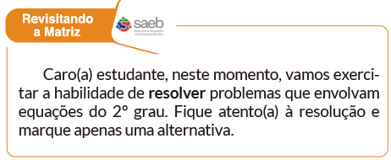
Item 2. Mariana utilizou o método da Soma e Produto para resolver uma equação do 2º grau e encontrou as seguintes informações:
Soma das raízes $=8$
Produto das raízes $=15$
As raízes da equação são
(A) $3 e 5.$
(B) $−3 e −5$.
(C) $−3 e 5$.
(D) $8 e 15$.
Item 1. Observe a equação a seguir:
$$x^{2}+7x+12=0$$
Quais são as raízes dessa equação?
(A) $3 e 4$.
(B) $−3 e−4$.
(C) $− 3 e 4$.
(D) $3 e −4.$

Slide 30
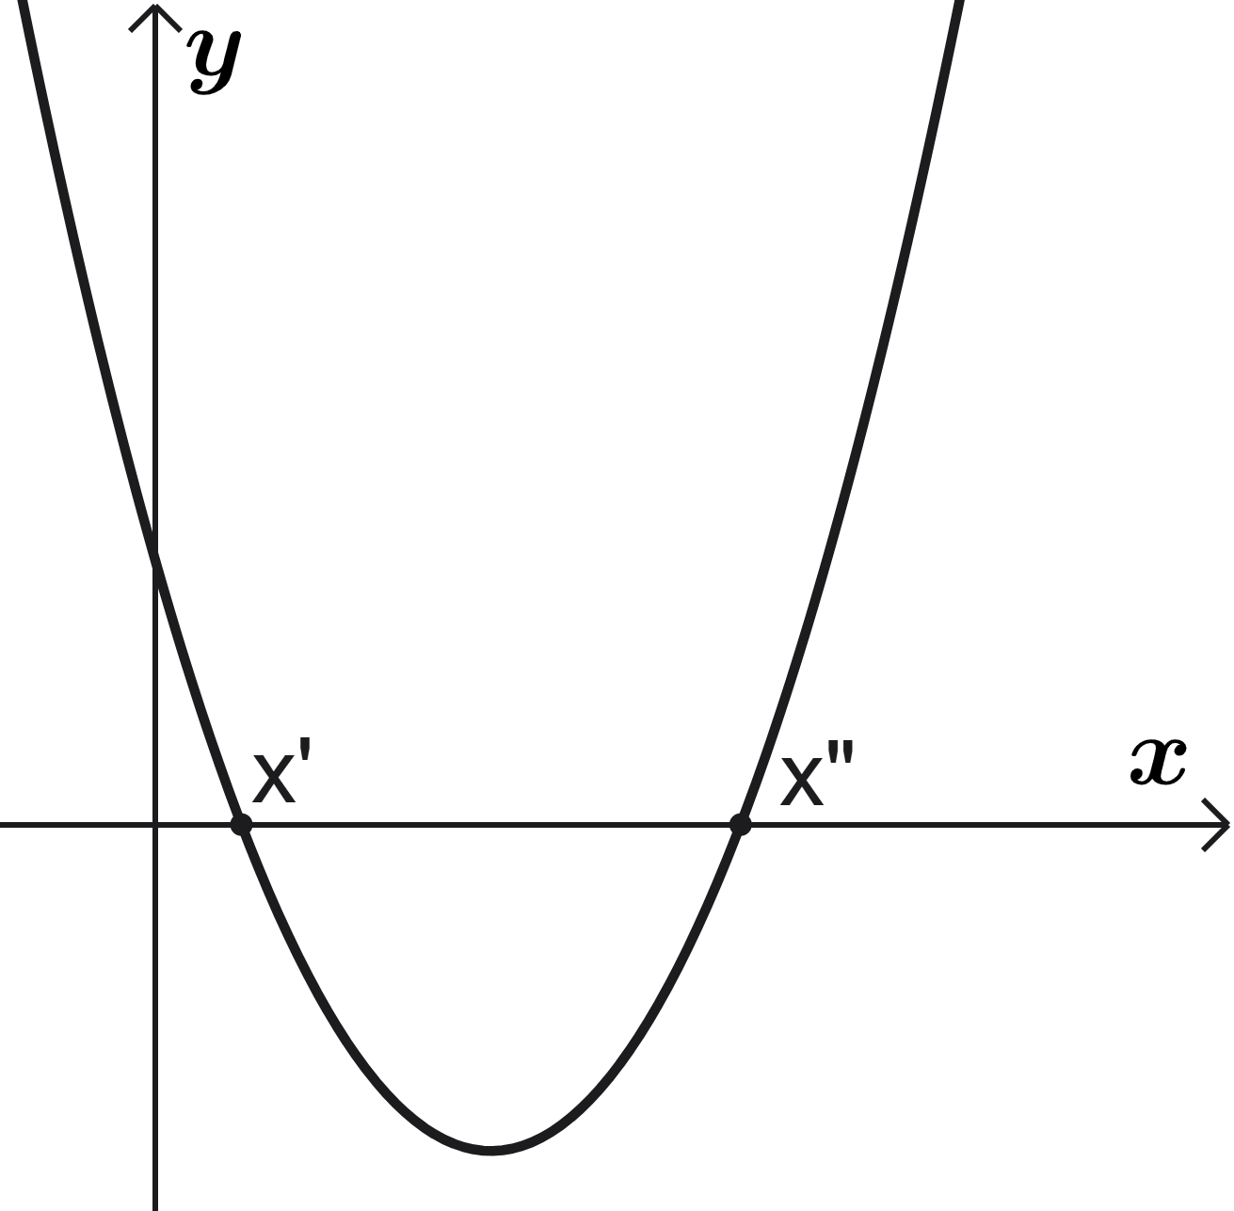
Chamamos de zero da função, o valor de $x$ que torna $y=0$, ou seja, em uma função
$f(x)=ax^{2}+bx+c$,
os zeros da função são as raízes da equação
$ax^{2}+bx+c=0$.
Sendo assim, as raízes são as abscissas dos pontos em que a parábola intercepta o eixo $x$.
REPRESENTAÇÃO GRÁFICA DA FUNÇÃO QUADRÁTICA A PARTIR DAS RAÍZES DA EQUAÇÃO DO 2º GRAU
Ao longo desta unidade, estudamos diferentes estratégias para resolver equações do 2º grau, como a fatoração, a fórmula resolutiva, a relação entre Soma e Produto e a interpretação gráfica. Embora cada método utilize procedimentos diferentes, todos conduzem às mesmas soluções da equação. Essas soluções são chamadas de raízes e correspondem aos valores de $x$ que tornam a equação verdadeira.
Assim, compreender a relação entre as representações algébricas e gráficas, permite interpretar e resolver diferentes situações envolvendo funções quadráticas, utilizando o que aprendemos sobre equação 2º grau.

Slide 31
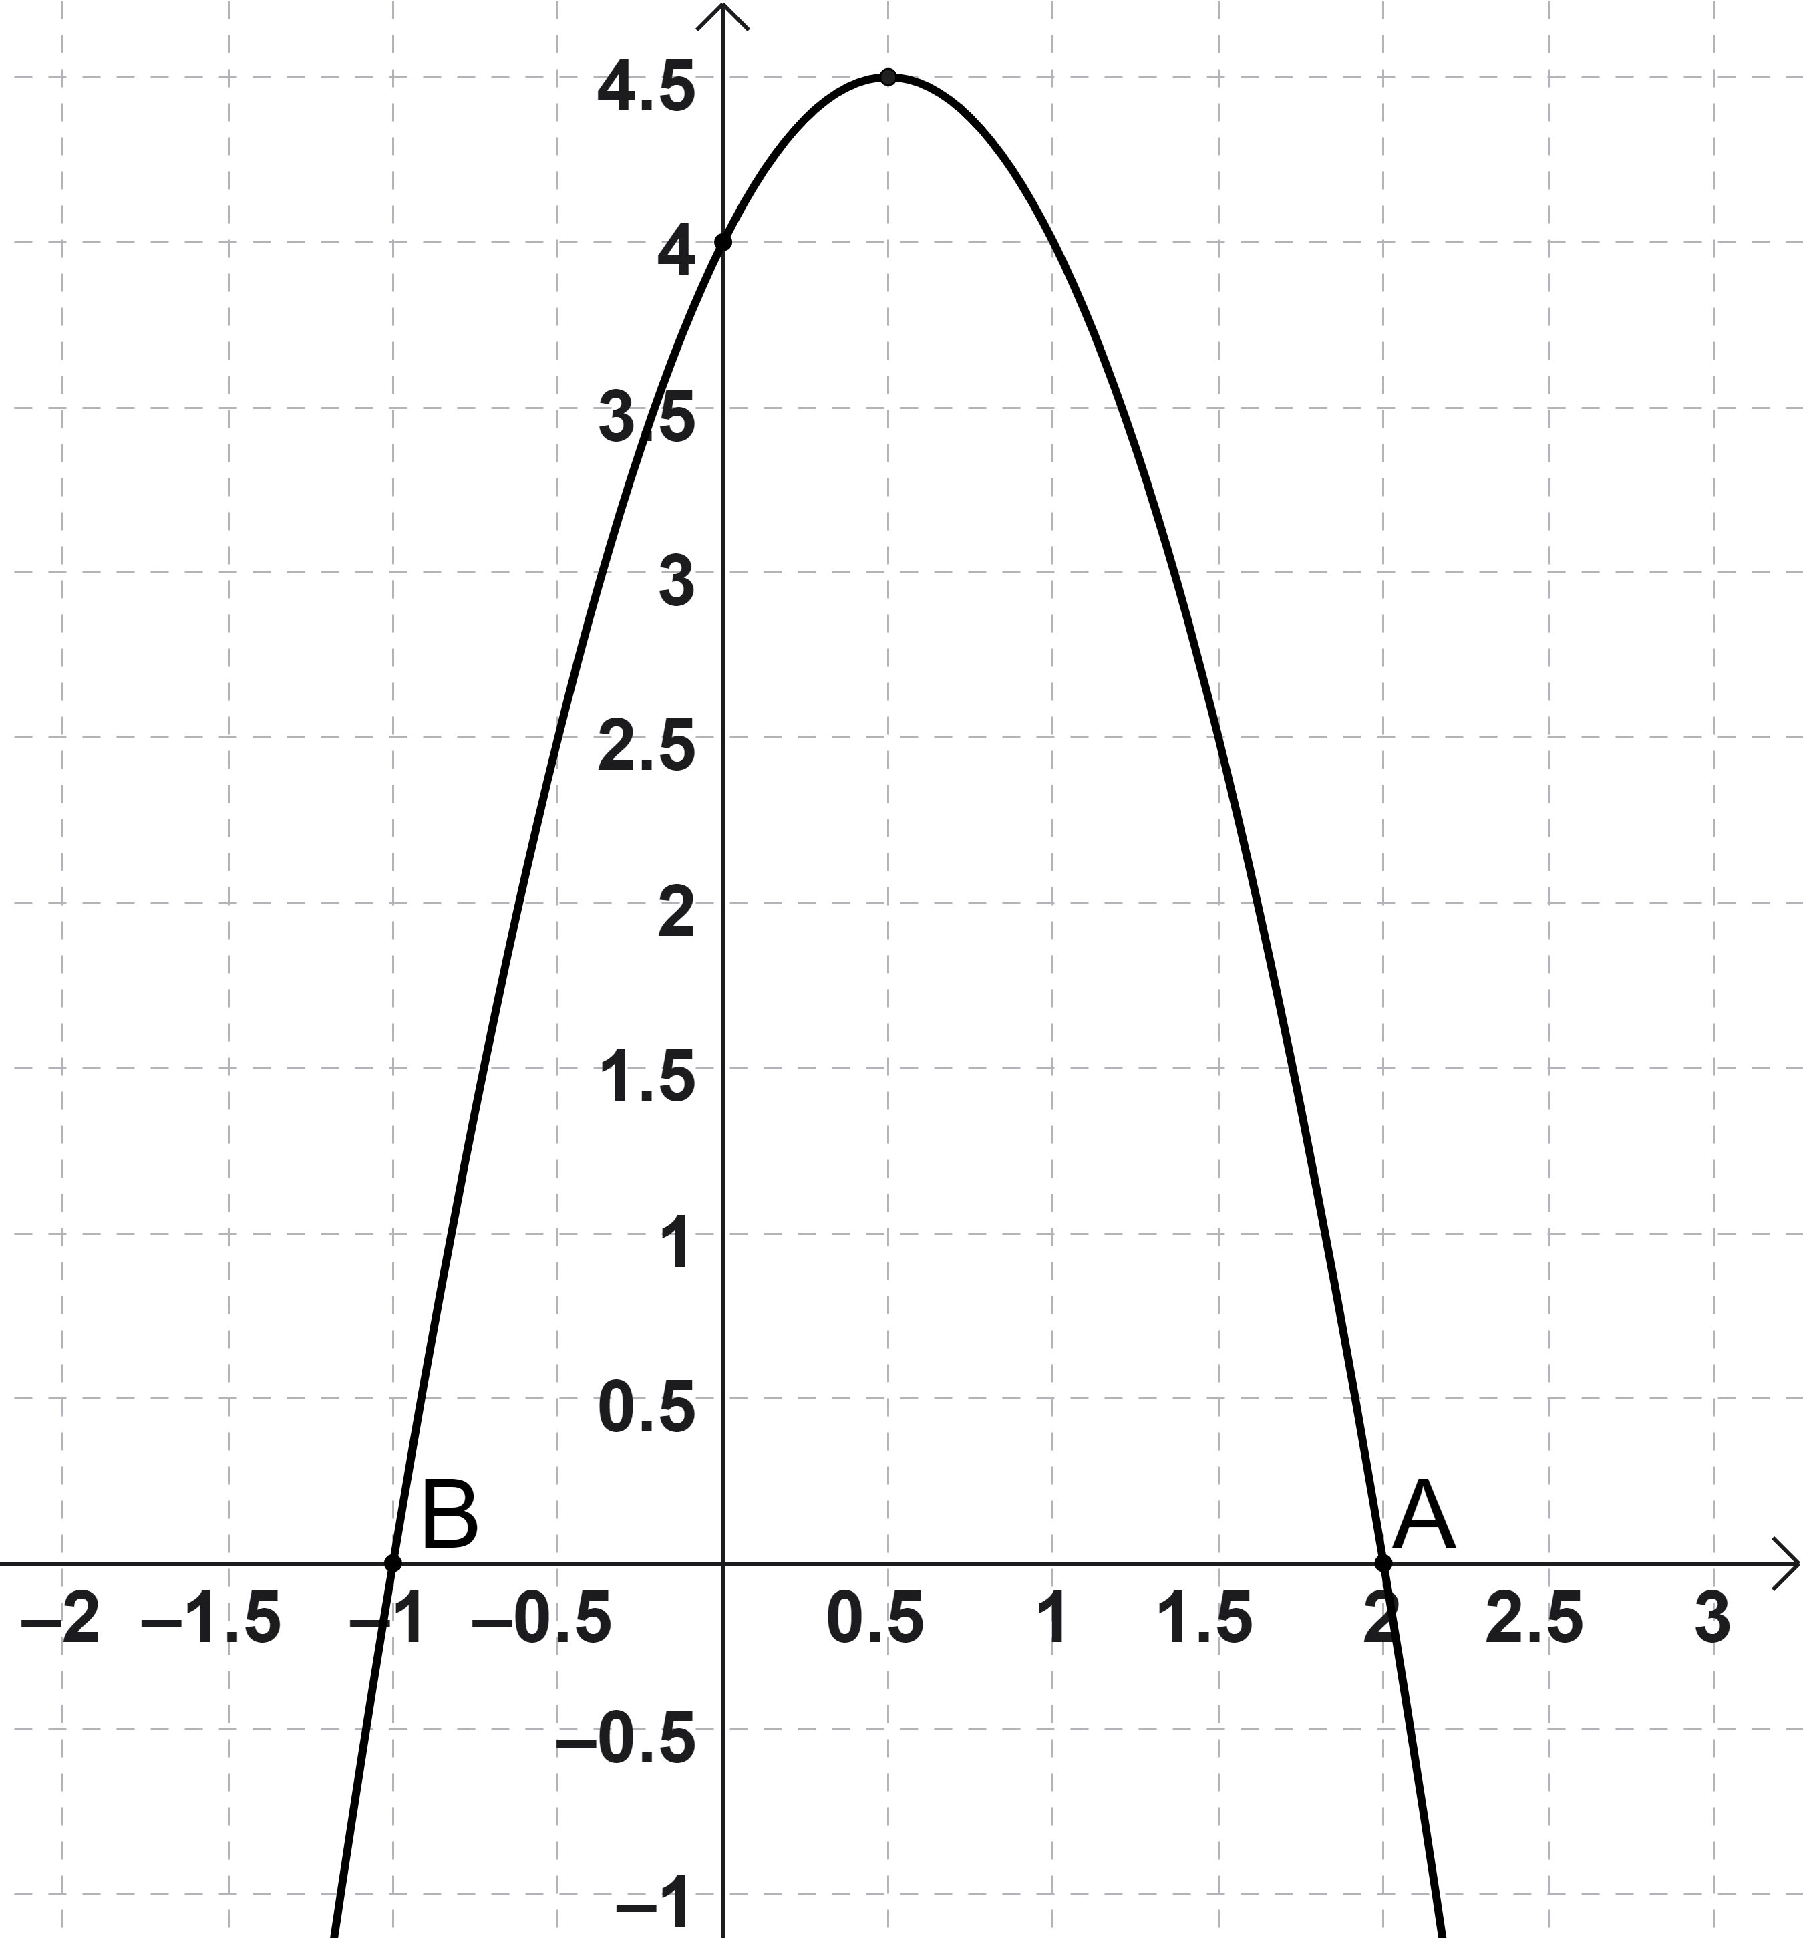
Exemplo:
Considere a função: $y={−2x}^{2}+2x+4$.
Os zeros dessa função, são as raízes da equação ${−2x}^{2}+2x+4=0$.
Pela fatoração ou pelo método da Soma e Produto, obtemos:
$x^{′}=−1$ e $x^{′′}=2$
No gráfico da função, as raízes correspondem às abscissas dos pontos A e B, onde a parábola intercepta o eixo$x$.

Slide 32
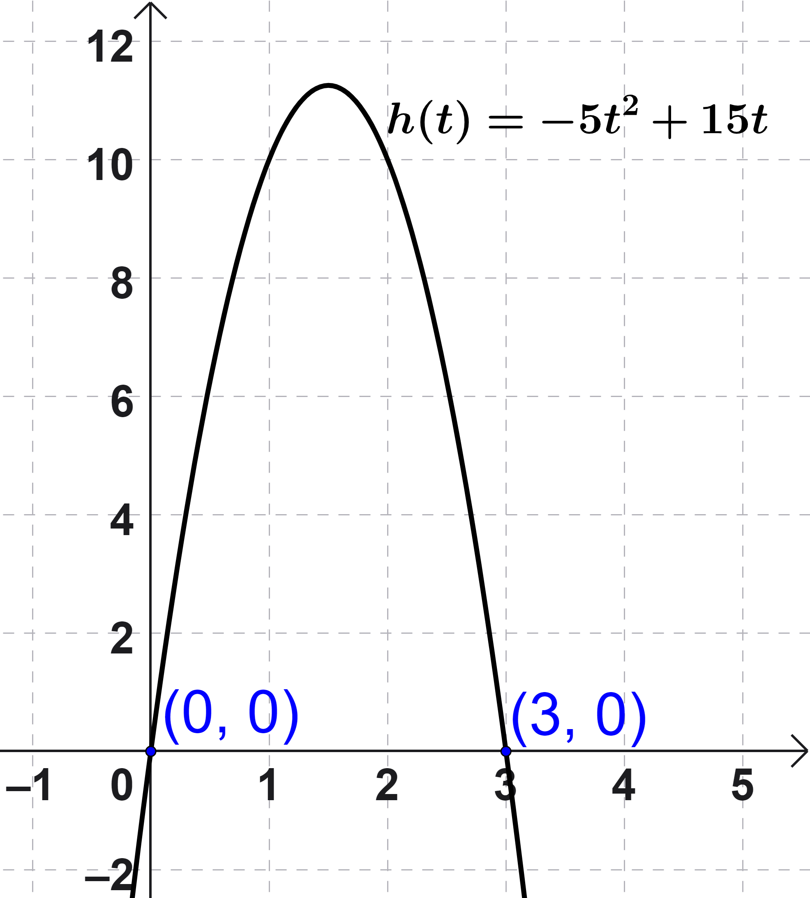
Durante um experimento de Física, a altura $h$ (em metros) de uma bola lançada verticalmente é dada pela função:
Resolução:
a) A bola estará no solo quando sua altura for igual a zero. Dessa forma,
$$h\left(t\right)=0$$
$$−5t^{2}+15t=0$$
Colocando o fator comum em evidência, temos:
$$−5t\left(t−3\right)=0$$
Pela propriedade do produto nulo, pelo menos um dos fatores deve ser igual a zero:
$$h\left(t\right)=−5t^{2}+15t$$
em que $t$ representa o tempo, em segundos.
A representação gráfica dessa função é apresentada a seguir:
Sabendo disso:
a) Em quais instantes a bola está no solo?
b) Como esses instantes são representados no gráfico da função?
c) Resolva a equação correspondente e compare o resultado com o gráfico.
$$−5t=0$$ $$t=0$$ | $$t−3=0$$ $$t=3$$
Logo, $t=0$ ou $t=3$.
Portanto, a bola está no solo nos instantes 0 s (momento do lançamento) e 3 s (momento em que retorna ao solo).

Slide 33
b) Os instantes encontrados correspondem às abscissas dos pontos em que a parábola intercepta o eixo $x$.
No gráfico, esses pontos são (0; 0) e (3; 0), indicando os momentos em que a altura da bola é igual a zero.
13. Uma estudante afirmou:
"Sempre que uma equação do 2º grau possui duas raízes reais, a parábola correspondente intercepta o eixo $x$ em dois pontos."
Você concorda com essa afirmação? Justifique sua resposta.
c) A equação correspondente é $−5t^{2}+15t=0$.
Resolvendo-a por fatoração:
$$−5t\left(t−3\right)=0$$
Obtemos as soluções: $t=0$ e $t=3$.
Esses valores coincidem com as abscissas dos pontos onde a parábola intercepta o eixo $x$, confirmando que as raízes da equação correspondem aos instantes em que a bola está no solo.
14. Considere a função $y=x^{2}−5x+6.$
a) Esboce o gráfico dessa função.
b) Em quais momentos a parábola intercepta o eixo das abscissas?
c) Explique a relação entre as raízes da equação e os pontos onde a parábola intercepta o eixo $x.$

Slide 34
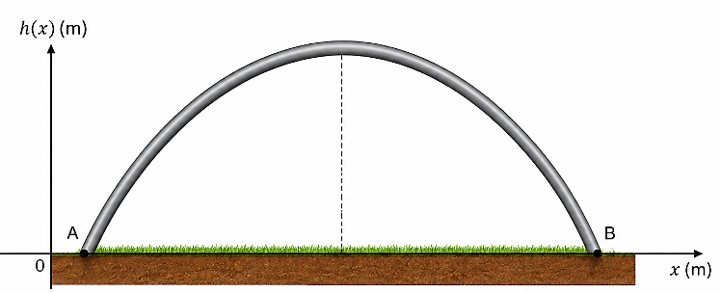
15. O formato de um arco metálico pode ser representado pela função $h\left(x\right)=−x^{2}+6x$, em que $h\left(x\right)$ representa a altura do arco, em metros, em relação ao solo.
16. Uma pequena fábrica produz camisetas personalizadas. O lucro obtido na venda das camisetas é modelado pela função:
$$L\left(x\right)=−x^{2}+18x−80$$
Em que $L\left(x\right)$ representa o lucro, em reais, e $x$ é a quantidade de dezenas de camisetas vendidas.
Sabendo disso, responda:
a) Em quais quantidades de venda o lucro é igual a zero?
b) O que esses valores representam no contexto do problema?
Sabendo disso, responda:
a) Em quais pontos o arco toca o solo?
b) O que esses pontos representam nesse contexto?

Slide 35
17. Leia a situação, a seguir, e resolva o que é proposto.
A equação polinomial do 2º grau tem várias aplicações. Na Física, por exemplo, ela possui um papel importante na análise dos movimentos uniformemente variados (MUV), pois em razão da aceleração, ocorre a variação da velocidade e do espaço dos corpos em função do tempo.
A sentença que relaciona o espaço em função do tempo é dada por:
$$S=S_{0}+V_{0}t+\frac{at^{2}}{2}$$
Onde, $a$ é a aceleração; $S$ é o espaço ou posição; $S_{0}$ é a posição inicial; $V_{0}$ é a velocidade inicial e $t$ é o tempo.
Um exemplo de um objeto realizando um MUV é dado pela função: $S=2t^{2}−18t+36$, sendo $S$ medido em metros e $t$ em segundos.
a) Qual é a variável dependente e a variável independente da função apresentada nesse texto?
b) Comparando termo a termo, a equação $S=S_{0}+V_{0}t+\frac{at^{2}}{2}$ com a equação $S=2t^{2}−18t+36$, indique o valor de:
$S_{0}=_____$
$V_{0}=_____$
$a=_____$
c) Reescreva a função: $S=2t^{2}−18t+36$ utilizando $y$ em função de $x$.
d) Qual é o grau da função: $S=S_{0}+V_{0}t+\frac{at^{2}}{2}$ ?
e) Qual é o nome do gráfico que representa a situação descrita no texto?
f) Faça o esboço do gráfico que representa a função $S=2t^{2}−18t+36$.

Slide 36
18. Leia a situação descrita no texto a seguir:
Em uma brincadeira chamada "Stop", o jogador deve lançar a bola verticalmente para cima e gritar o nome de alguma pessoa que esteja na brincadeira. Quando a bola retornar ao chão, o jogador chamado deve segurar a bola e gritar: "Stop", e todos os outros devem parar, assim a pessoa chamada deve "caçar" os outros jogadores. Durante a brincadeira, uma das crianças lança a bola para cima, esta chega a uma altura de 9 metros em 3 segundos. Sabe-se que a altura $h$ percorrida pela bola pode ser descrita em função do tempo por:
$$h\left(t\right)=v_{0}t−\frac{1}{2}gt^{2}$$
Em que $g=10 m/s^{2}$ é a aceleração da gravidade.
Responda:
a) Qual é a variável dependente e a variável independente da função apresentada nesse texto?
b) Considerando $v_{0}=18 m/s$ e as informações contidas no texto sobre o valor de $g$, escreva a função que representa essa situação descrita.
c) Reescreva a função do item b) utilizando $y$ em função de $x$.
d) Qual é o grau da função $h\left(t\right)=v_{0}t−\frac{1}{2}gt^{2}$ ?
e) Qual é o nome do gráfico que representa a situação descrita no texto?
f) Faça o esboço do gráfico da função do item b).

Slide 37
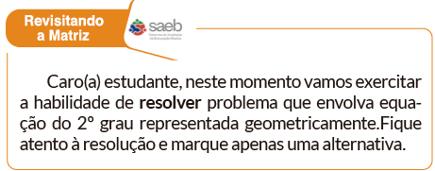
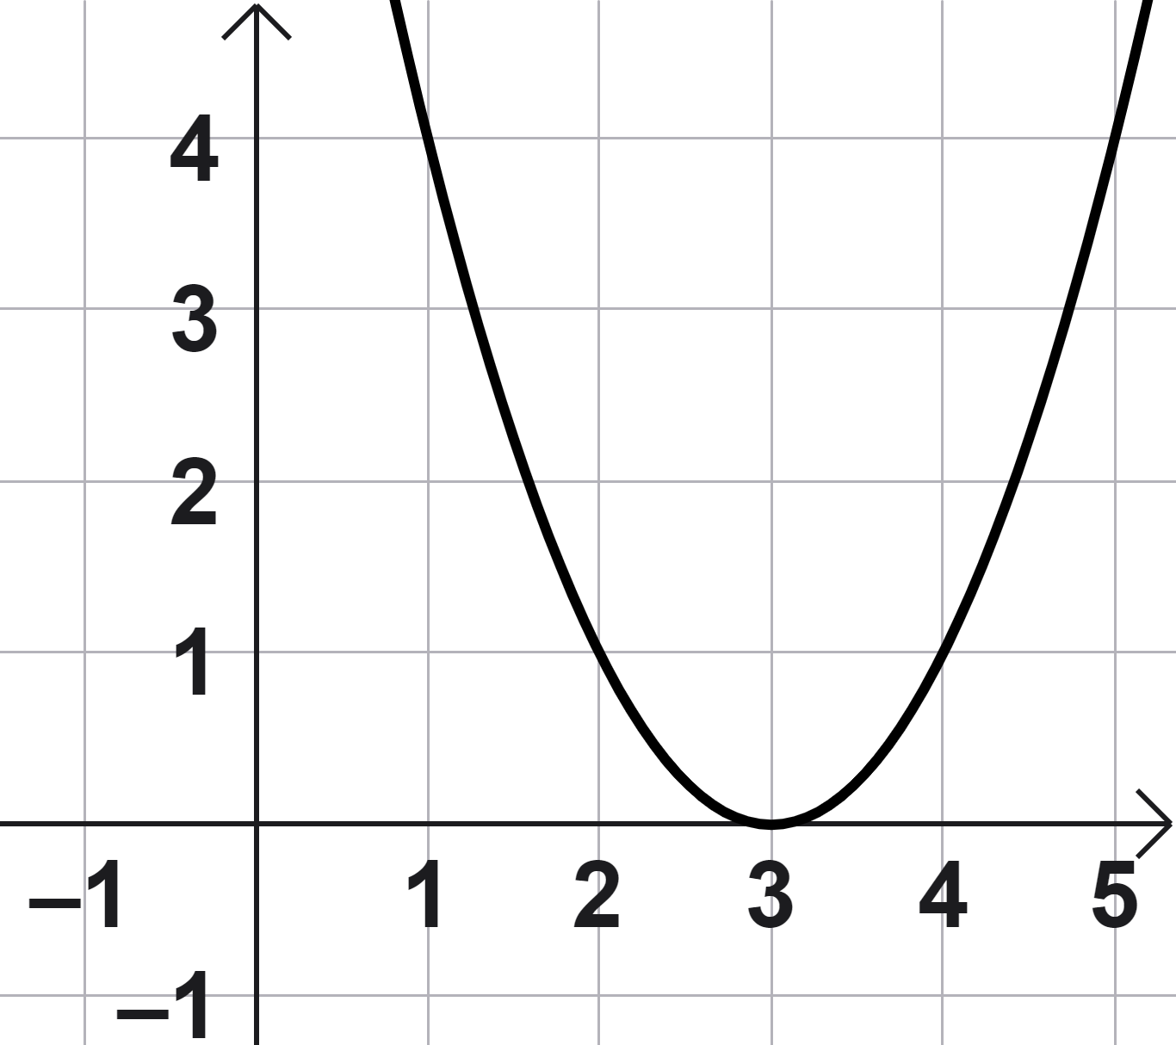
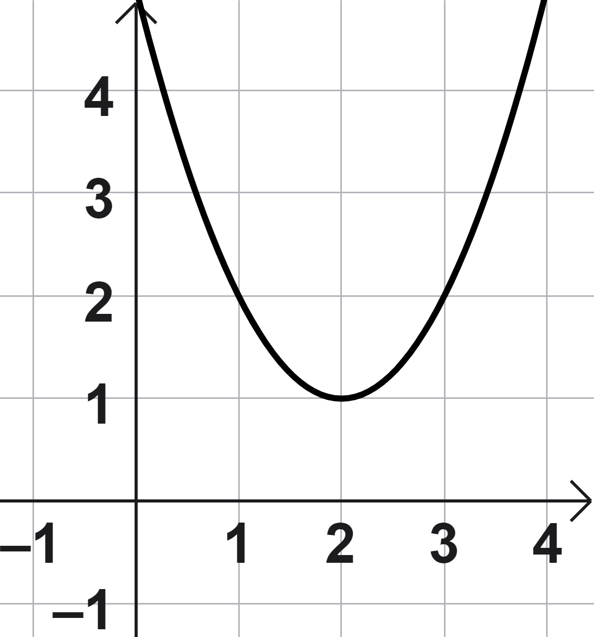
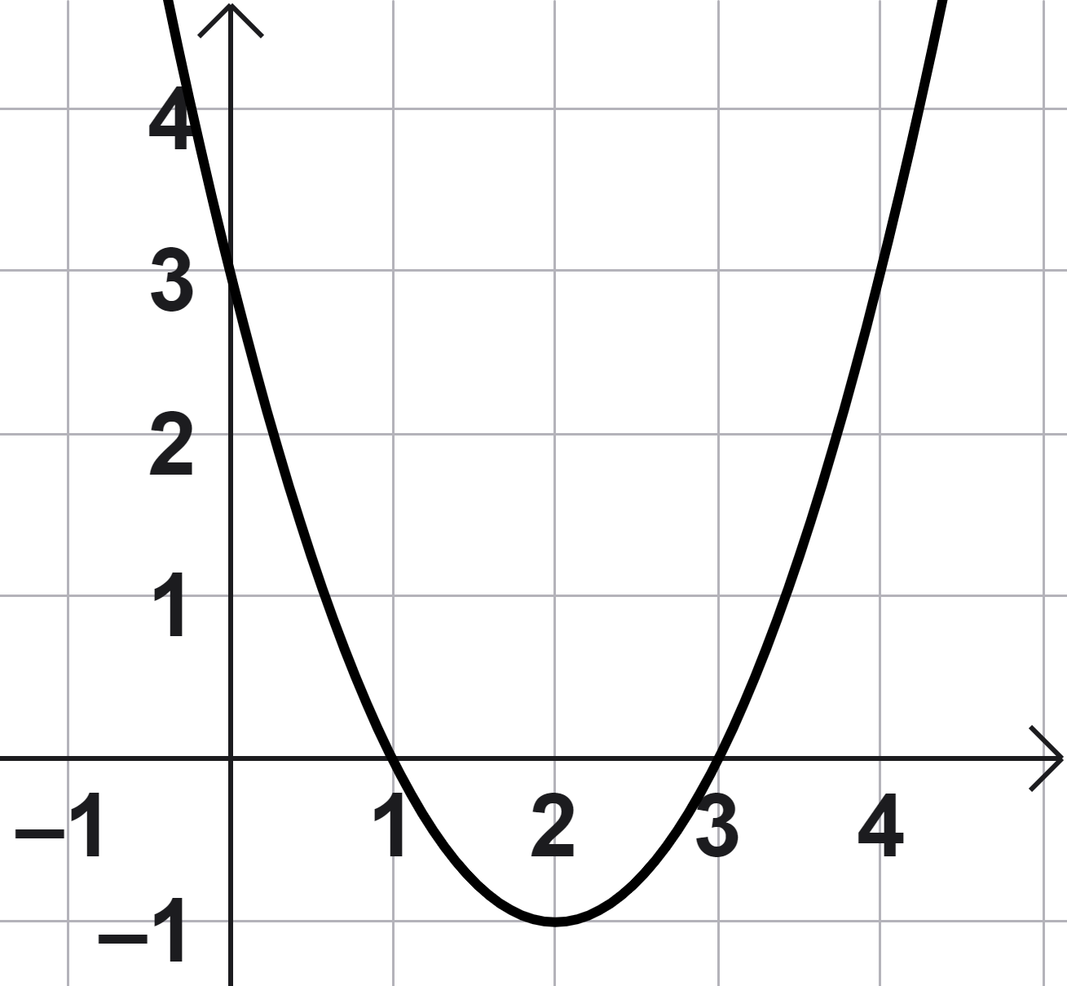
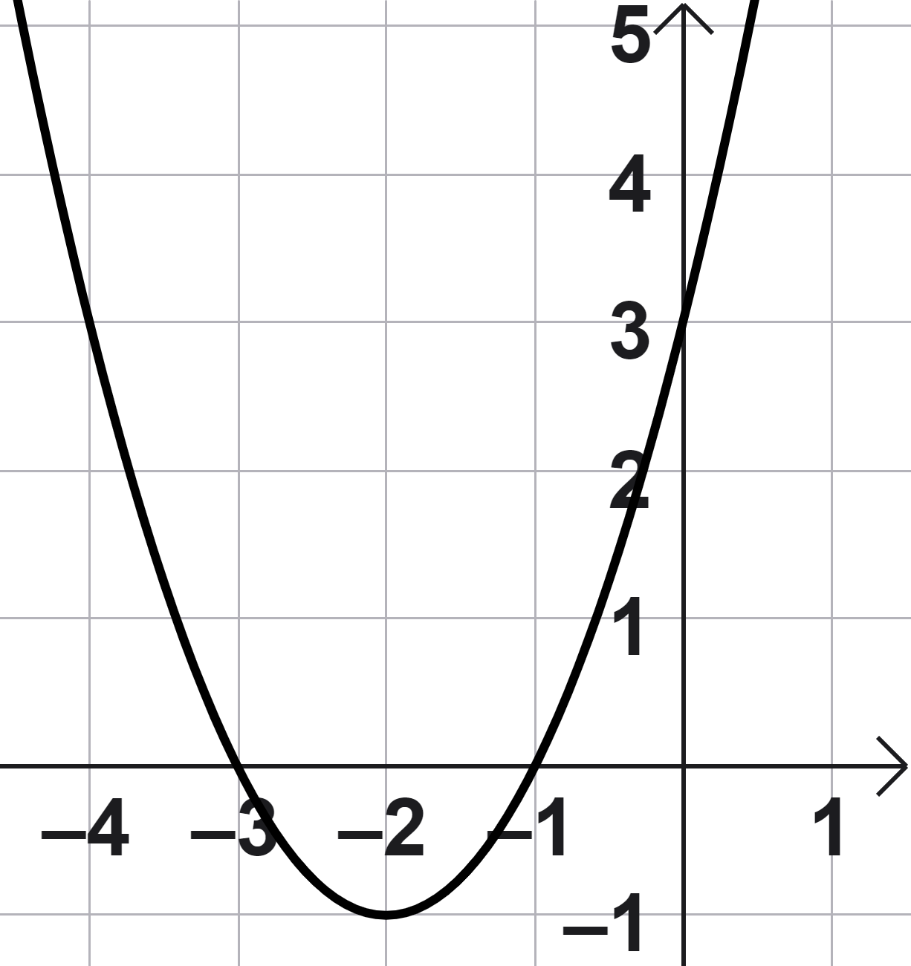
(C) (D)
Item 1. A equação $x^{2}−4x+3=0$ possui raízes iguais a 1 e 3.
Qual dos gráficos, a seguir, representa essa função?
(A)
(B)

Slide 38

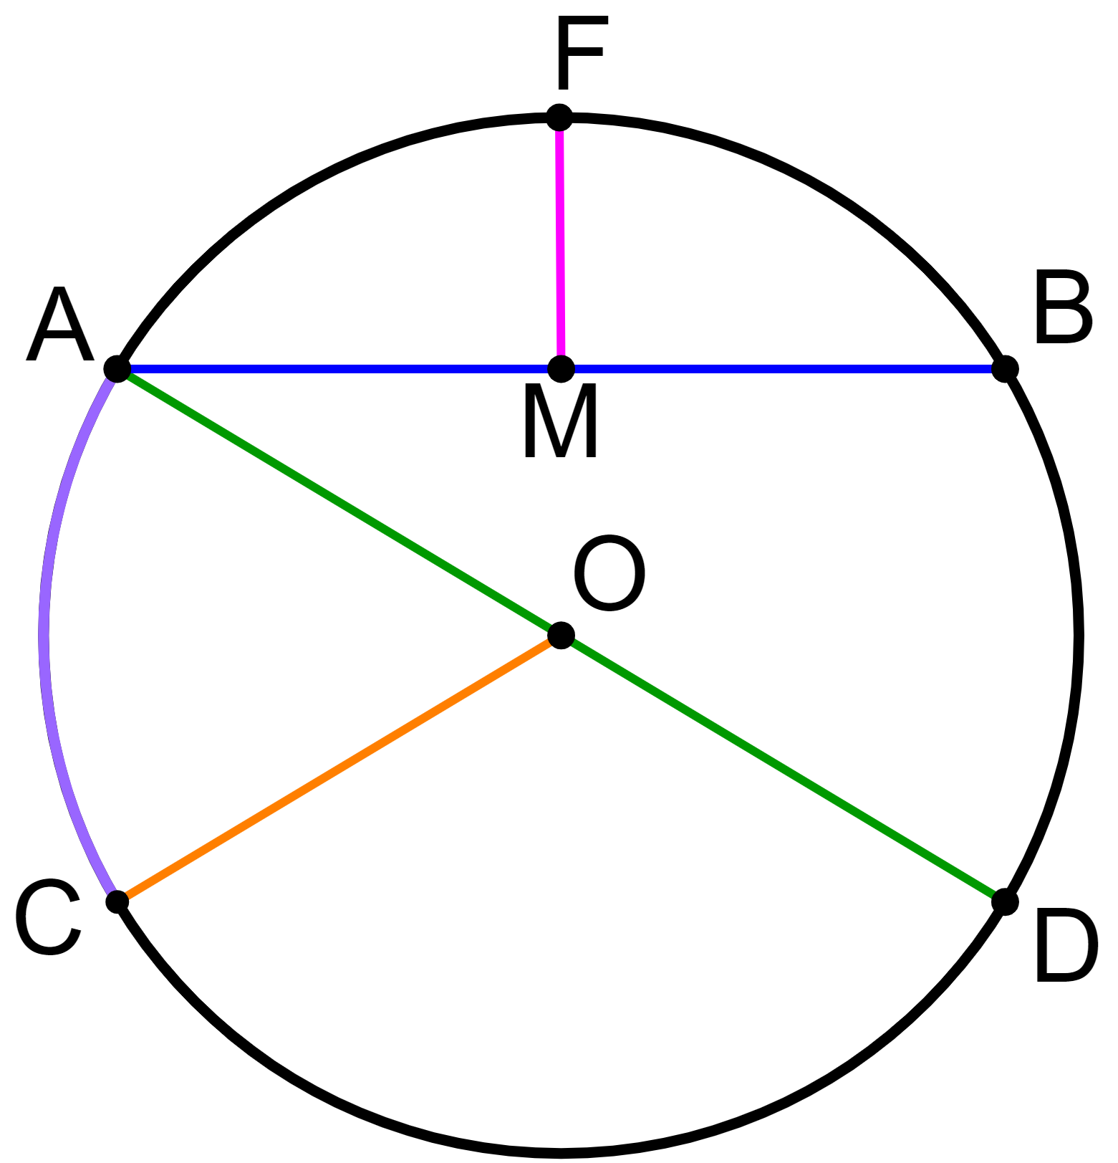
CIRCUNFERÊNCIA
Circunferência é o lugar geométrico em que todos os pontos se encontram à mesma distância de um dado ponto, que é chamado de centro da circunferência, geralmente representado pela letra O. A distância de qualquer ponto da circunferência ao seu centro dá-se o nome de raio $(r)$.
Alguns elementos importantes da circunferência:
O raio é um segmento que une o centro a qualquer ponto da circunferência. Nesta circunferência, $\overline{OC}$ é um raio.
A corda é qualquer segmento de reta que une dois pontos da circunferência. Nesta circunferência, $\overline{AB}$ é uma corda.
O arco é um subconjunto de pontos da circunferência, determinado por dois de seus pontos. Nesta circunferência, $\hat{AC}$ é um arco.
A flecha é o segmento de reta que une o ponto médio de uma corda ao ponto médio de um arco. Nesta circunferência, $\overline{FM}$ é uma flecha.
O diâmetro é qualquer segmento que une dois pontos distintos da circunferência, passando pelo centro. Também pode-se definir diâmetro como a corda que passa pelo centro da circunferência. O diâmetro mede o dobro do raio e também pode ser definido como a maior corda da circunferência. Nesta circunferência, $\overline{AD}$ é um diâmetro.

Slide 39
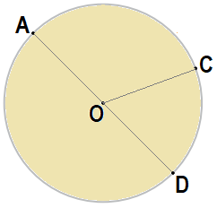

CÍRCULO
O círculo é o conjunto de pontos de um plano cuja distância a um ponto fixo O é menor ou igual a uma distância que é o raio $r$ dada, com $r$ não nula. O círculo é a reunião da circunferência com o conjunto de todos os pontos localizados internamente a ela. No estudo do círculo, assim como na circunferência, utiliza-se as denominações centro, raio e diâmetro.
Nesta circunferência, $\overline{AD}$ é um diâmetro:
$$d=2∙r$$
Comprimento da circunferência
Em qualquer circunferência, dividindo o comprimento (contorno) pelo diâmetro, obtém-se o número irracional $π$.
$$π=\frac{comprimento \left(C\right)}{diâmetro \left(d\right)}$$
Esse número é aproximadamente igual a 3,14$.$ A partir dessa razão, obtém-se a fórmula para o cálculo do comprimento de uma circunferência:
$$π=\frac{C}{d} → C=π∙d → C=2∙π∙r$$

Slide 40
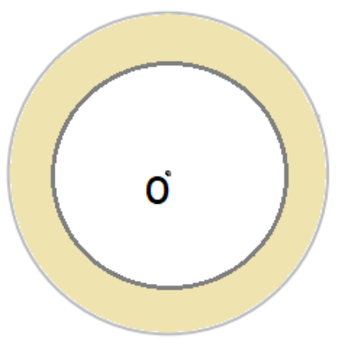
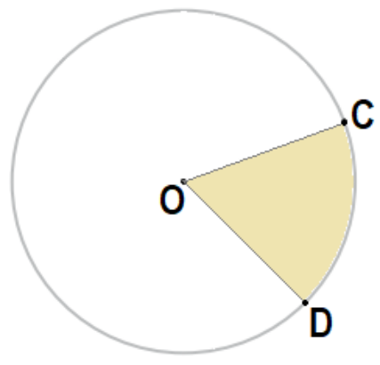
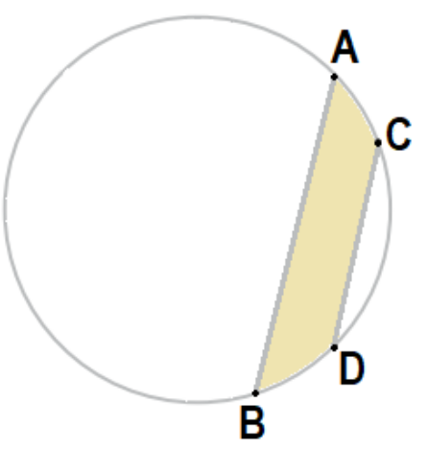
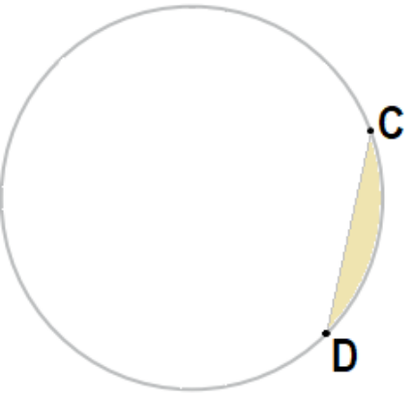
Partes do círculo
Setor circular é a parte do círculo que se limita por dois raios.
Coroa circular é a região do plano limitada por duas circunferências concêntricas e de raios diferentes.
Zona circular é a região do círculo compreendida entre duas cordas paralelas distintas.
Segmento circular é a região do círculo limitada entre uma corda e um arco.

Slide 41
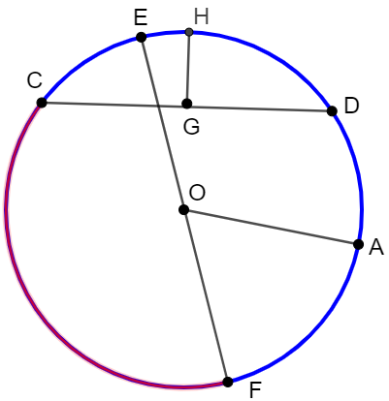
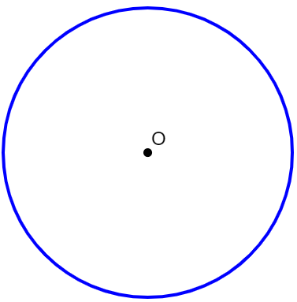
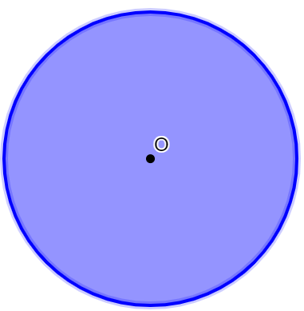
2. Considere a circunferência, a seguir, e alguns de seus elementos destacados.
1. Identifique entre as figuras, a seguir, aquela que representa uma circunferência, e aquela que representa um círculo.
Escreva o nome de cada um dos elementos destacados:
a) $O:$
b) $\overline{OA}:$
c) $\overline{EF}:$
d) $\overline{CD}:$
e) $\hat{CF:}$
f) $\overline{GH}:$

Slide 42
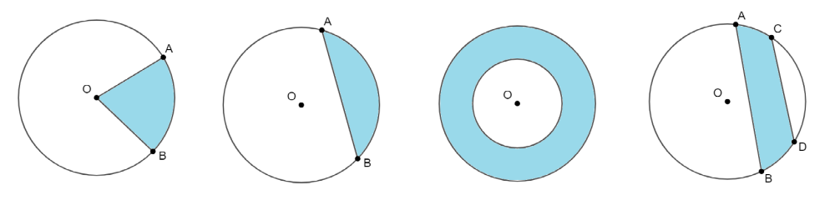
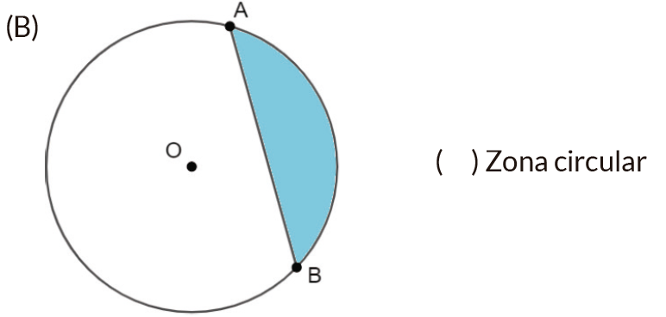
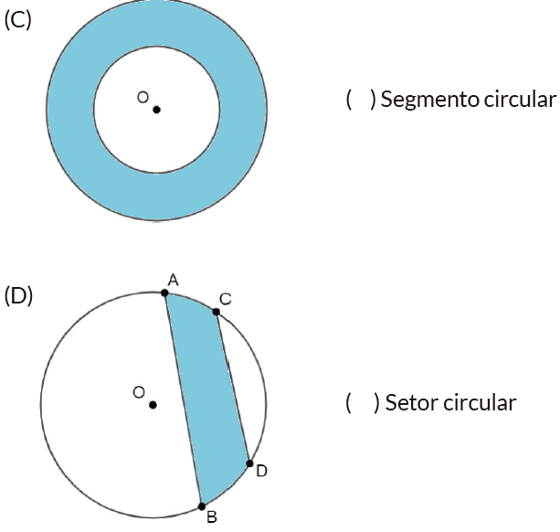
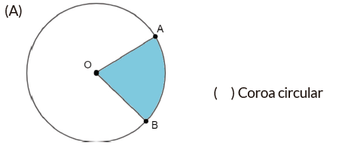
3. Responda as questões, a seguir:
a) Determine o raio de uma circunferência que possui diâmetro medindo 40 cm.
b) Determine o diâmetro de uma circunferência que possui raio medindo 12,5 cm.
4. Relacione a cada elemento do círculo com o seu respectivo nome:

Slide 43
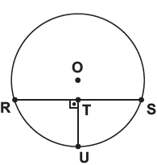
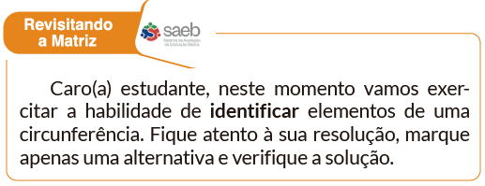
5. Responda as questões a seguir:
a) Determine o comprimento de uma circunferência que possui diâmetro de 22 cm. Considere $π=3,14.$
b) Uma circunferência de raio igual a 10 cm, possui quantos centímetros de comprimento? Considere $π=3,1.$
O segmento $\overline{TU}$ corresponde a qual elemento dessa circunferência?
(A) Arco
(B) Corda
(C) Flecha
(D) Raio
Item 2. O raio das rodas de um caminhão mede 40 cm.
A medida do diâmetro da roda do caminhão, em centímetros, é igual a
(A) 60.
(B) 70.
(C) 80.
(D) 90.
Item 1. (SAEGO 2023) Observe abaixo a circunferência de centro O e os segmentos $\overline{RS}$ e $\overline{TU}$, em que $T$ é o ponto médio do segmento $\overline{RS}$ e $U$ é o ponto médio do arco $\hat{RS}$.

Slide 44
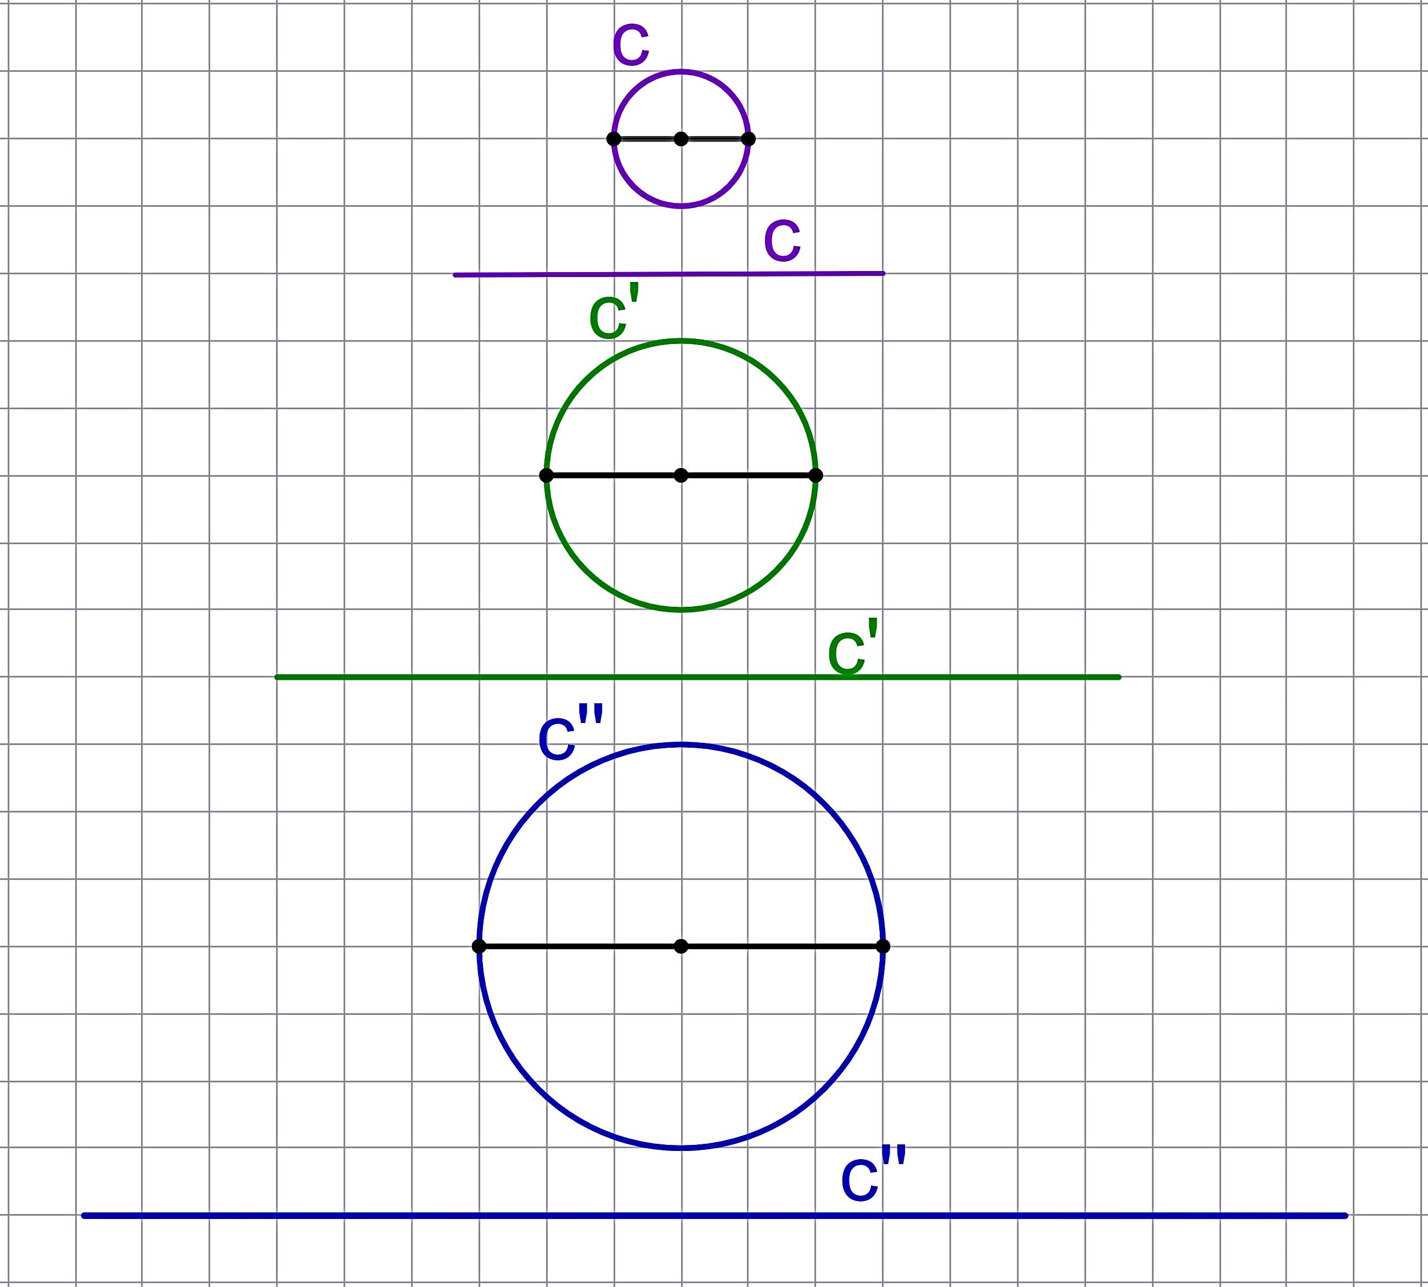
PERÍMETRO DE CIRCUNFERÊNCIA
Como vimos, o número $π$ é definido como o quociente entre o comprimento da circunferência o seu diâmetro. De fato, desde a Grécia Antiga sabe-se que esse quociente independe do diâmetro, isto é, se aumentarmos ou diminuirmos o diâmetro, então o comprimento da circunferência aumentará, ou diminuirá, na mesma proporção.
Observe:
Em outras palavras, se duas circunferências $c$, $c^{′}$ e $c^{′′}$ têm diâmetros medindo $d$, $d′$ e $d^{′′}$, respectivamente, então:
$$\frac{c}{ d }=\frac{c′}{ d^{′} }=\frac{c^{′′}}{ d^{′′} }=π$$

Slide 45

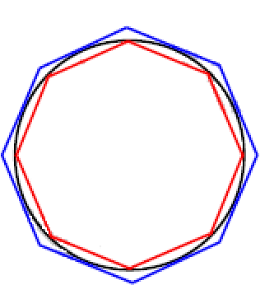
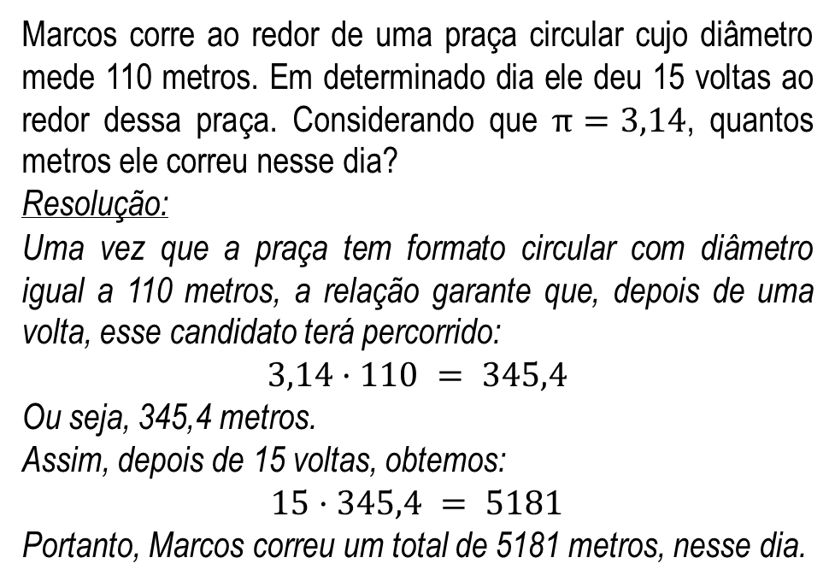
De onde veio o $π$?
Apesar disso, somente em 1768 o matemático suíço Johann Heinrich Lambert provou que $π$ é um número irracional, ou seja, que sua representação decimal é infinita e não periódica.
Apesar disso, somente em 1768 o matemático suíço Johann Heinrich Lambert provou que $π$ é um número irracional, ou seja, que sua representação decimal é infinita e não periódica.
Arquimedes de Siracusa (278-212 a.c.) conseguiu estimar o valor de $π$ aproximando o comprimento de uma circunferência com diâmetro 1, de perímetros de polígonos inscritos e circunscritos a ela. Dessa forma, ele obteve estimativas por falta e por excesso para $π.$
Marcos corre ao redor de uma praça circular cujo diâmetro mede 110 metros. Em determinado dia ele deu 15 voltas ao redor dessa praça. Considerando que $π=3,14$, quantos metros ele correu nesse dia?
Resolução:
Uma vez que a praça tem formato circular com diâmetro igual a 110 metros, a relação garante que, depois de uma volta, esse candidato terá percorrido:
$$3,14·110 = 345,4$$
Ou seja, 345,4 metros.
Assim, depois de 15 voltas, obtemos:
$$15·345,4 = 5181$$
Portanto, Marcos correu um total de 5181 metros, nesse dia.
Partindo de polígonos de 6 lados inscrito e circunscrito a um círculo de raio 1, Arquimedes dobrou o número de lados do polígono até obter um polígono com 96 lados. Calculando os perímetros correspondentes, ele obteve:
$$3+\frac{10}{ 71 } < π < 3+\frac{10}{ 70 }$$
Ou ainda:
$$3,140845 < π < 3,142857$$

Slide 46
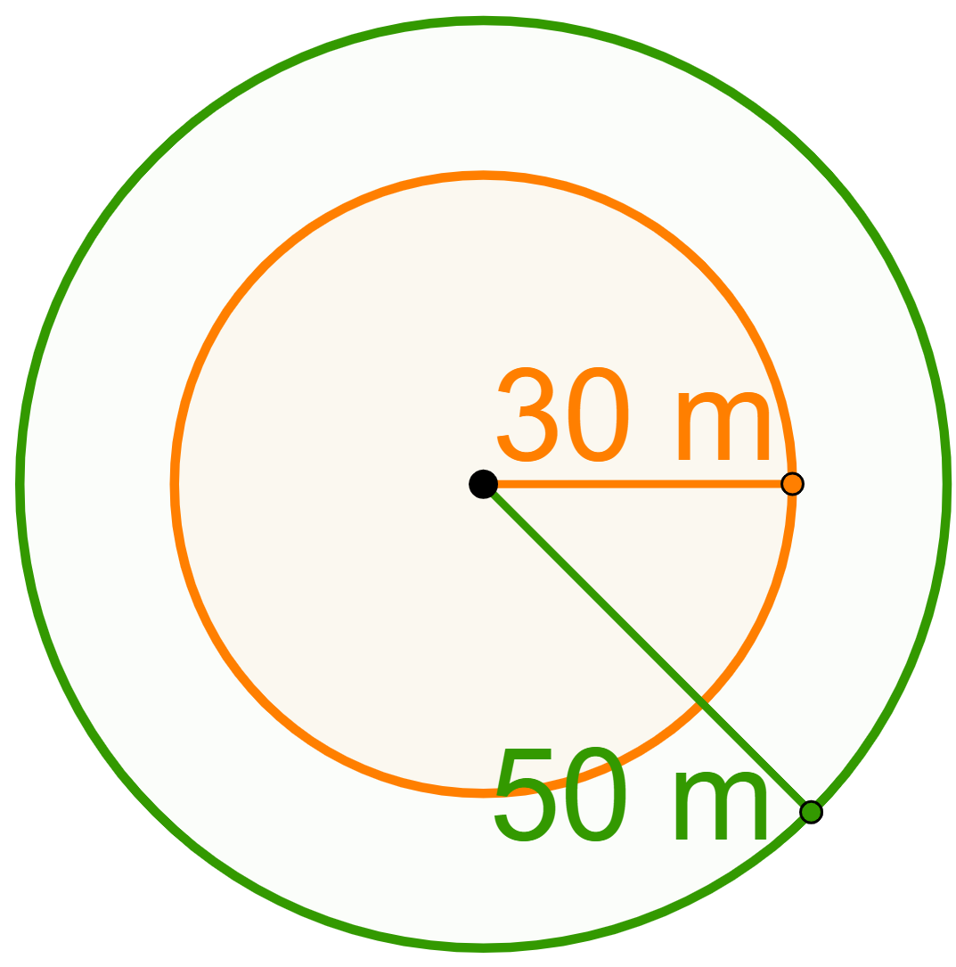
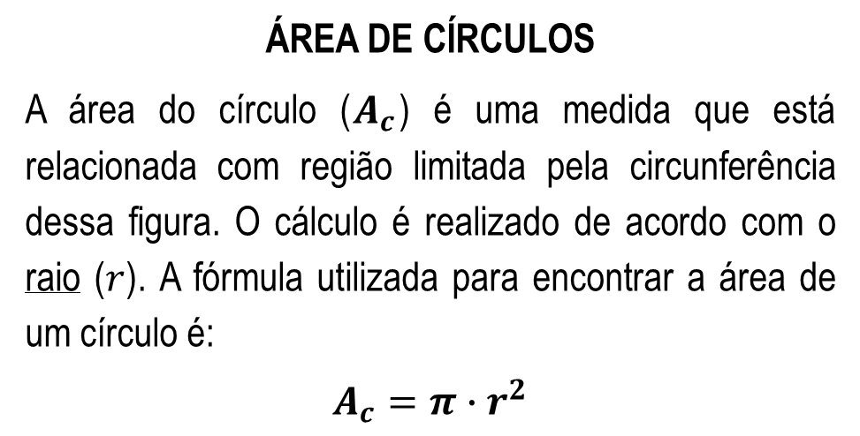
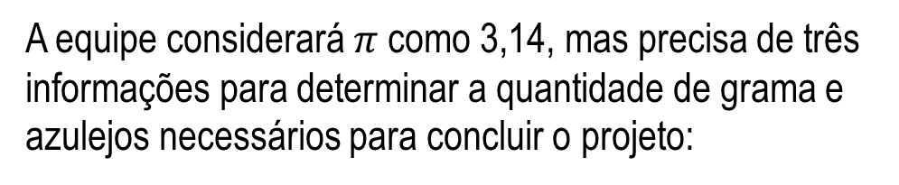
ÁREA DE CÍRCULOS
A área do círculo ($A_{c}$) é uma medida que está relacionada com região limitada pela circunferência dessa figura. O cálculo é realizado de acordo com o raio ($r$). A fórmula utilizada para encontrar a área de um círculo é:
$$A_{c}=π∙r^{2}$$
No projeto consta que a ilha será coberta com azulejos na cor laranja, e o restante será coberto com grama esmeralda.
A equipe considerará $π$ como 3,14, mas precisa de três informações para determinar a quantidade de grama e azulejos necessários para concluir o projeto:
Uma empresa de engenharia planejou construir uma praça circular com uma ilha no meio (concêntrica), também circular. Observe o esboço do projeto feito por essa empresa:
1º) Qual é a área total da praça?
2º) Qual é a área da ilha no meio da praça?
3º) Qual é a área que deverá ser gramada?

Slide 47
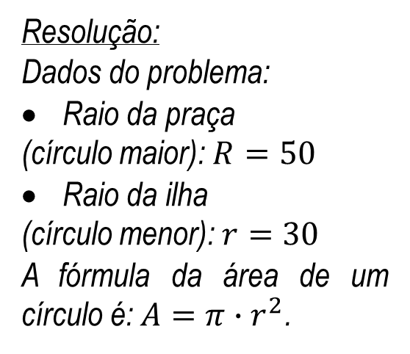
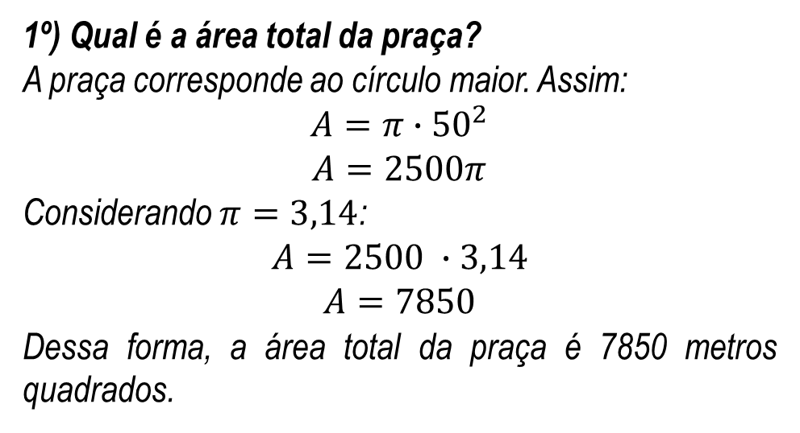
Resolução:
Dados do problema:
Raio da praça
(círculo maior): $R=50$
Raio da ilha
(círculo menor): $r=30$
A fórmula da área de um círculo é: $A=π∙r^{2}$.
2º) Qual é a área da ilha no meio da praça?
A ilha corresponde ao círculo menor.
$$A=π∙{30}^{2}$$
$$A=900π$$
Considerando $π=3,14$:
$$A=900∙3,14$$
$$A=2826$$
Dessa forma, a área da ilha, concêntrica à praça, é 2826 metros quadrados.
3º) Qual é a área que deverá ser gramada?
A área gramada é a diferença entre a área da praça e a área da ilha, logo:
$$A=2500π−900π$$
$$A=1600π$$
Considerando $π=3,14$:
$$A=1600∙3,14$$
$$A=5024$$
Dessa forma, a área a ser gramada é 5024 metros quadrados.
1º) Qual é a área total da praça?
A praça corresponde ao círculo maior. Assim:
$$A=π∙{50}^{2}$$
$$A=2500π$$
Considerando $π=3,14$:
$$A=2500 ∙3,14$$
$$A=7850$$
Dessa forma, a área total da praça é 7850 metros quadrados.

Slide 48
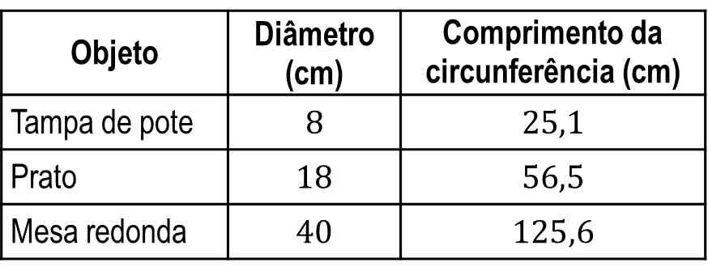
7. Durante uma aula de Matemática, três grupos mediram o comprimento e o diâmetro de diferentes objetos circulares.
6. Uma pista de caminhada possui formato circular e mede 314 metros de comprimento.
Uma pessoa tem uma meta de caminhar no mínimo 5 quilômetros (km).
Sabendo disso, responda:
a) Qual é o raio da pista?
b) Em que volta ela completa a meta de 5 km?
c) Depois da meta cumprida, quantos metros ela deve caminhar para completar a volta?
d) Explique como você organizou seus cálculos.
Objeto | Diâmetro (cm) | Comprimento da circunferência (cm)
Tampa de pote | $$8$$ | $$25,1$$
Prato | $$18$$ | $$56,5$$
Mesa redonda | $$40$$ | $$125,6$$
Com base nos dados apresentados, responda:
a) Calcule a razão entre o comprimento da circunferência e o diâmetro de cada objeto.
b) O que você observa ao comparar os três resultados?

Slide 49
c) Um quarto objeto possui diâmetro de 30 cm. Sem utilizar diretamente a fórmula do comprimento da circunferência, estime qual deverá ser seu comprimento e explique o raciocínio utilizado.
d) Um estudante afirmou:
"Se dobrarmos o diâmetro de uma circunferência, seu comprimento também dobrará."
Você concorda com essa afirmação? Justifique utilizando os resultados obtidos.
e) Explique, com suas palavras, por que o número $π$ é considerado uma constante para todas as circunferências.
8. Uma prefeitura pretende construir uma praça circular com 24 metros de raio. No centro será construída uma fonte circular de 6 metros de raio. O restante da praça será coberto por grama.
Considerando $π=3,14$ , responda:
a) Qual será a área total da praça?
b) Qual será a área ocupada pela fonte?
c) Quantos metros quadrados de grama serão necessários?
d) Se cada metro quadrado de grama custa R$ 38,00, qual será o custo aproximado da grama?
e) Explique por que não basta calcular apenas a área da praça.

Slide 50

9. Uma escola pretende construir um jardim circular utilizando exatamente 100 metros de cerca para delimitar o espaço. Dois arquitetos apresentaram suas propostas:
Projeto A: utilizar todo o espaço interno para plantar flores;
Projeto B: construir um lago circular de raio 4 metros no centro e plantar flores no restante da área.
Considerando $π=3,14$ e sabendo que o jardim tem formato circular e que toda a cerca será utilizada para formar sua borda:
a) Determine o raio do jardim.
b) Calcule a área total do jardim.
c) Determine a área destinada às flores no Projeto B.
d) Qual projeto possui maior área para plantio? Justifique sua resposta.
e) Que outras informações poderiam influenciar a escolha do projeto além da área?
I. Bruno foi correr em uma praça circular próxima à sua residência. Sabe-se que essa praça possui raio igual a 30 metros.
Qual será a distância total percorrida por ele após completar 12 voltas? (Use: π = 3,14)
(A) 188,4 metros
(B) 376,8 metros
(C) 2260,8 metros
(D) 4521,6 metros

Slide 51
III. Maria deseja decorar um bolo de aniversário circular com uma fita colorida ao seu redor.
Se o diâmetro do bolo mede 40 cm, qual é o comprimento mínimo de fita necessário para dar uma volta completa ao redor do bolo? (Use: π = 3,14)
(A) 62,8 cm
(B) 125,6 cm
(C) 251,2 cm
(D) 1246 cm
II. João reuniu sua família e decidiu pedir pizza. O cardápio apresentava duas opções de pizzas circulares: uma pequena, com 20 cm de diâmetro, e uma grande, com 35 cm de diâmetro.
Considerando π = 3,14, responda:
a) Qual é a área de uma pizza pequena?
b) Qual é a área de uma pizza grande?
c) Considerando a quantidade total de pizza, medida pela área, é mais vantajoso João comprar uma pizza grande ou três pizzas pequenas? Justifique.

Slide 52
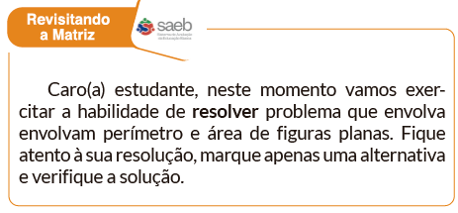


Item 2. Uma escola pretende construir um jardim circular com 10 metros de raio. Toda a região interna será coberta por grama.
A área que deverá ser gramada é de
(A) 31,4 m².
(B) 62,8 m².
(C) 314 m².
(D) 628 m².
Use $π=3,14$
Item 1. Uma pista circular de atletismo possui 35 metros de raio. A administração do clube pretende instalar uma fita de LED ao longo de toda a borda da pista para iluminação noturna.
Qual deve ser a quantidade mínima de fita de LED necessária para contornar completamente a pista?
(A)108,5 metros
(B) 217 metros
(C) 379,75 metros
(D) 434 metros
Use $π=3,1$

Slide 53

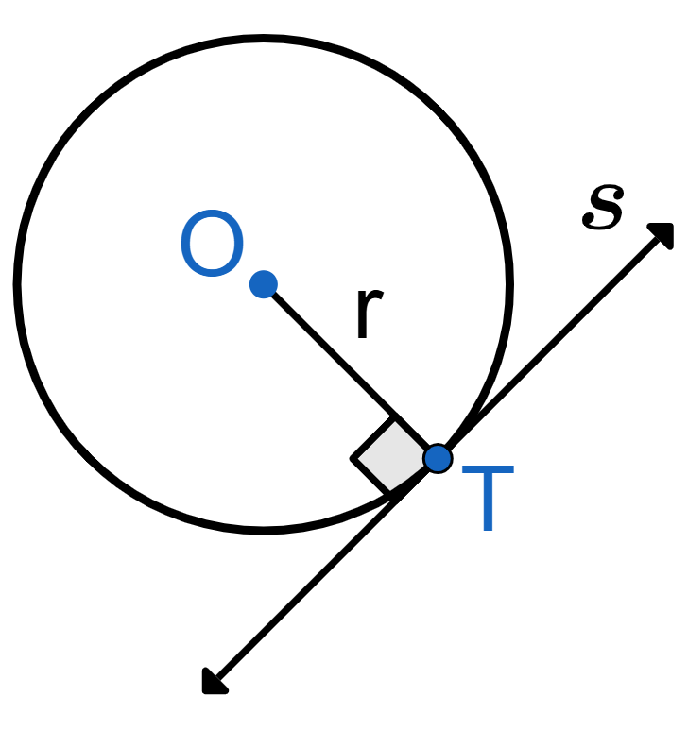
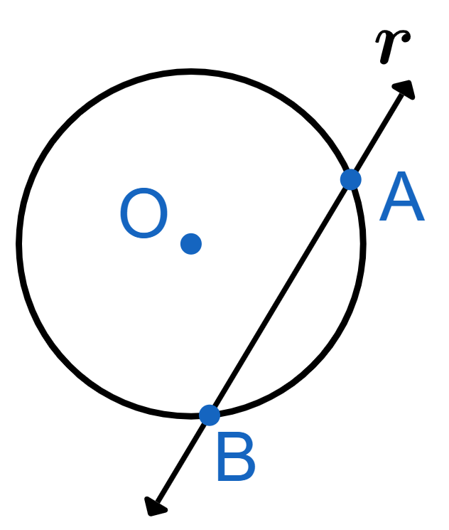
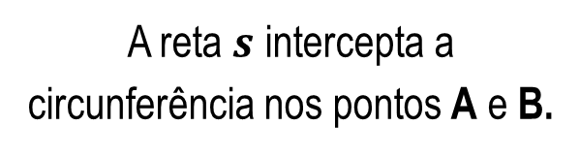
Reta tangente é uma reta que toca a circunferência em um único ponto T. Esse ponto é conhecido como ponto de tangência ou de contato.
POSIÇÕES RELATIVAS DE RETAS E CIRCUNFERÊNCIAS
Reta secante é uma reta que corta a circunferência em dois pontos quaisquer
A reta $s$ intercepta a circunferência nos pontos A e B.
Observação 1: A distância do centro da circunferência ao ponto T, que é de tangência, é igual ao raio da circunferência.
Observação 2: Qualquer reta tangente a uma circunferência é perpendicular a um dos seus raios.

Slide 54
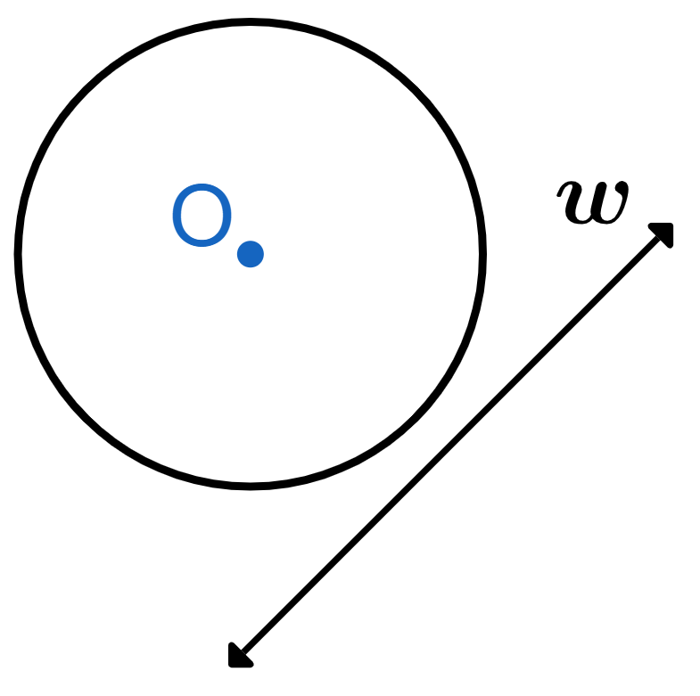
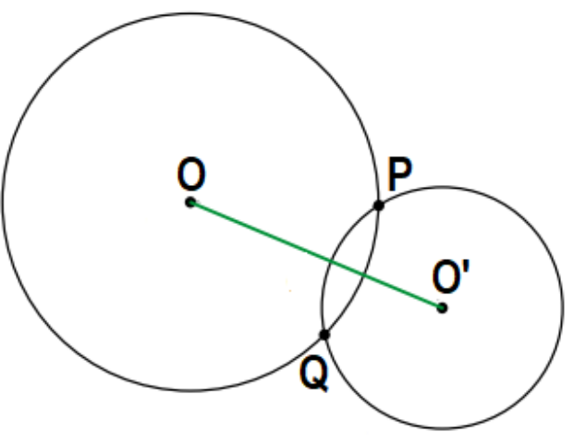
Reta externa é uma a reta que não possui nenhum ponto em comum com a circunferência.
POSIÇÕES RELATIVAS ENTRE DUAS CIRCUNFERÊNCIAS
Circunferências secantes são aquelas circunferências que possuem somente dois pontos em comum. A distância entre seus centros é menor do que a soma das medidas de seus raios.
Circunferências tangentes (interiores ou exteriores) são aquelas circunferências que possuem apenas um ponto em comum.

Slide 55
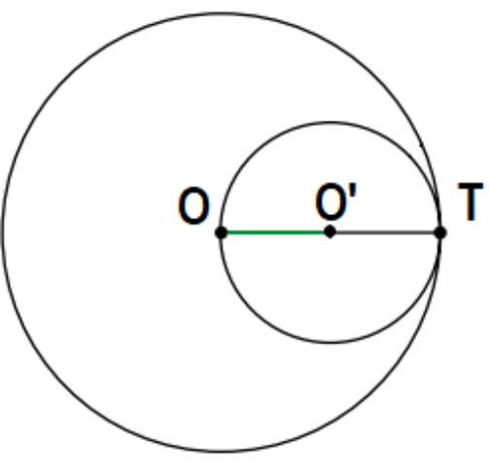



Circunferências tangentes interiores São interiores quando a distância entre os seus centros é igual à diferença entre as medidas de seus raios. | Circunferências tangentes exteriores São exteriores quando a distância entre seus centros é igual à soma das medidas de seus raios.
Circunferências externas são aquelas circunferências que não possuem ponto em comum. A distância entre seus centros é maior do que a soma das medidas de seus raios.
Circunferências internas são aquelas circunferências que não possuem ponto em comum. A distância entre seus centros é menor do que a diferença das medidas de seus raios.

Slide 56


Circunferências concêntricas são duas ou mais circunferências que possuem o mesmo centro, porém com raios diferentes.
SEGMENTOS TANGENTES
Considere um ponto $P$ exterior à circunferência contido no mesmo plano. Por esse ponto $P$ podem ser traçados dois segmentos, $\overline{PA}$ e $\overline{PB}$, cujas extremidades são o ponto $P$ dado e os pontos de tangência $A$e $B$. Esses dois segmentos são congruentes $\left(\overline{PA}≡\overline{PB}\right)$. A congruência dos triângulos $BPO$ e $APO$ garantem essa congruência.

Slide 57


Circunferência inscrita no triângulo
Uma circunferência tangente aos três lados de um triângulo está inscrita no triângulo. O triângulo é circunscrito a essa circunferência.
A condição necessária e suficiente para que um quadrilátero convexo seja circunscrito em uma circunferência, é que a soma das medidas de dois lados opostos seja igual à soma das medidas dos outros lados.
Observe a aplicação dos segmentos tangentes e congruentes nesses casos:
Por essa condição, necessária e suficiente, podemos então dizer que:
$$\overline{DE}+\overline{FG}=\overline{EF}+\overline{DG}$$
Circunferência inscrita no quadrilátero
Uma circunferência tangente aos quatro lados de um quadrilátero está inscrita no quadrilátero. O quadrilátero é circunscrito a essa circunferência.
ou seja
$$\left(w+x\right)+\left(z+y\right)=\left(w+z\right)+\left(x+y\right)$$

Slide 58



b) Escreva o nome da posição de cada reta relativa à circunferência, nas figuras a seguir.
10. Em relação às posições relativas entre retas e circunferências:
a) Complete as sentenças, a seguir, com as palavras do quadro.
Reta ________________
dois – tangência – único – externa
Reta secante é uma reta que corta a circunferência em ________ pontos quaisquer.
Reta tangente é uma reta que toca a circunferência em um __________ ponto T. Esse ponto é conhecido como ponto de __________________ ou de contato.
Reta _______________ é uma reta que não possui nenhum ponto em comum com a circunferência.
Reta ________________
Reta ________________

Slide 59


11. Relacione as duas colunas a seguir

Slide 60



12. Determine o valor de x em cada caso a seguir.
Item 1. A circunferência maior tem centro A e raio medindo 12,6 cm e, a circunferência menor com centro em B, é tangente ao ponto A, e tem raio medindo 3 cm. Observe:
O comprimento do segmento PQ é igual a
(A) 6,6 cm.
(B) 9,6 cm.
(C) 12,6 cm.
(D) 15,6 cm.

Slide 61


O ângulo $A\hat{O}B$ tem a mesma medida que o arco $\hat{AB}$.
ARCO DE CIRCUNFERÊNCIA E ÂNGULO CENTRAL
Como já foi definido anteriormente, arco é um subconjunto de pontos da circunferência, determinado por dois de seus pontos. O arco também é medido como os ângulos. Um arco de $\frac{1}{ 360 }$ da circunferência mede 1 grau $\left(1°\right)$.
O ângulo central, em uma circunferência, é aquele cujo vértice coincide com o centro da circunferência. Sua medida é igual à medida do arco compreendido entre seus lados
Ângulo inscrito
O ângulo inscrito, em uma circunferência, é aquele cujo vértice pertence à circunferência e os lados são secantes a ela.
O ângulo $A\hat{O}B$ tem a metade da medida do arco $\hat{AB}$.

Slide 62


Arco capaz
Dado um segmento AB e um ângulo $α$, define-se como arco capaz, o lugar geométrico de todos os pontos do plano que contém os vértices dos ângulos cujos lados passam pelos pontos A e B sendo todos os ângulos congruentes ao ângulo $α$. Este lugar geométrico é um arco de circunferência, e está destacado na figura ao lado.
Todo ângulo inscrito no arco capaz $\hat{AB}$, com lados passando pelos pontos A e B são congruentes e isto significa que, o segmento de reta $\overline{AB}$ é sempre visto sob o mesmo ângulo de visão se o vértice deste ângulo está localizado no arco capaz.
A medida do ângulo $α,$ inscrito na circunferência, é a metade da medida do menor arco $\hat{AB}.$
Exemplo:
$$α=\frac{m\left(\hat{AB}\right)}{2}=\frac{120°}{2}=60°$$

Slide 63



Relações métricas referentes à circunferência
Se duas cordas $\overline{AC}$ e $\overline{BD}$ de uma circunferência concorrem em um ponto $P$, no interior da mesma, então:
$$\overline{PA}∙\overline{PC} = \overline{PB}∙\overline{PD}$$
Se a reta suporte de uma corda $\overline{AB}$ de uma circunferência concorre com uma reta tangente a essa circunferência em um ponto $P$, sendo $T$ o ponto de tangência, então:
$${\left(\overline{PT}\right)}^{2}=\overline{PA}∙\overline{PB}$$
Se duas retas suportes de duas cordas $\overline{AB}$ e $\overline{CD}$ de uma circunferência concorrem em um ponto $P$ externo à mesma, então:
$$\overline{PA}∙\overline{PB}=\overline{PC}∙\overline{PD}$$

Slide 64


14. Calcule a medida de $x$ na figura a seguir.
13. Identifique, a seguir, o ângulo que é inscrito e o ângulo que é central em uma circunferência. Em seguida, calcule a medida de $x$ em cada caso.

Slide 65

15. Calcule o valor de x em cada uma das figuras.
I. Um relógio de ponteiros marca exatamente 5 horas. Considerando que os ponteiros partem do centro do relógio e determinam um ângulo central, qual é a medida do menor arco compreendido entre eles?
(A) 60°
(B) 90°
(C) 120°
(D) 150°

Slide 66



II. Observe a circunferência apresentada a seguir:
As medidas do ângulo inscrito AĈB e do arco AB, em graus, valem, respectivamente
(A) 15° e 30°.
(B) 30° e 60°.
(C) 60° e 30°.
(D) 60° e 60°.
Item 1. Na figura o ponto O é o centro da circunferência e o arco $\hat{ABC}$ mede 240°.
As medidas dos ângulos $α$ e $β$ são respectivamente
(A) 100° e 50°
(B) 120° e 60°.
(C) 180° e 90°.
(D) 240° e 120°.

Slide 67

Item 2. Observe o relógio a seguir:
Considerando o menor ângulo formado, entre os ponteiros do relógio, qual é o ângulo central e o arco correspondente a ele?
(A) 180° e o arco 90°.
(B) 90° e o arco 180°.
(C) 90° e o arco 90°.
(D) 180° e o arco 270°.

Slide 68


A prefeitura tem disponível, em caixa, o valor de R$ 400 000,00 e quer revitalizar uma praça da cidade.
Será construído um piso de concreto ao redor de um lago circular. O lago tem raio de 10 metros e o piso terá largura de 2 metros.
Também será colocada uma cerca, com formato quadrado, em volta da praça, tangenciando a pista concretada.
Para essa revitalização, foi orçamentado com uma construtora que:
A obra deve ser finalizada em 35 dias;
O custo diário da equipe e de maquinários ficará em $R\$ 1500,00$ por dia;
Cada metro linear da cerca custará $R\$ 42,00$, incluso material e mão de obra;
A concretagem, incluso material e mão de obra, será $R\$ 2500,00$ por metro quadrado.

Slide 69
Dado o orçamento, a equipe de projetos da prefeitura se reuniu para verificar se, com o atual caixa da prefeitura, será possível essa revitalização. Para isso eles devem verificar:
Qual a área concretada na construção do piso ao redor do lago?
Qual a quantidade necessária, em metros, de cerca no perímetro da praça?
Qual será o custo total do piso de concreto?
Qual será o custo total da cerca?
Qual será o custo de mão de obra e máquinas pelo tempo da obra?
Teremos déficit ou sobra orçamentária?

Slide 70

Agora que já vimos os conceitos principais para resolver essa situação, vamos retratar, geometricamente, a disposição do lago, do piso concretado e da cerca.
Logo, serão concretados 138,16 metros quadrados ao redor do lago.
Repare que, a área concretada ao redor do lago, é a coroa circular do círculo de raio 12 metros. Assim,
$$Área da coroa = {Área}_{círculo maior} − {Área}_{círculo menor}$$
$$Área da coroa = \left(π ∙ R^{2}\right)−\left(π ∙ r^{2}\right)$$
$$Área da coroa =π ∙ \left(R^{2}− r^{2}\right)$$
$$Área da coroa =3,14 ∙ \left({12}^{2}− {10}^{2}\right)$$
$$Área da coroa =3,14 ∙ \left(144 − 100\right)$$
$$Área da coroa =3,14 ∙ 44$$
$$Área da coroa =138,16$$

Slide 71
Além disso, é possível observar que como a cerca tangencia a pista circular concretada, de raio 12 m, e possui formato quadrangular, essa cerca tem lado de 24 metros. Assim
$$Perímetro da cerca = 4∙24 = 96$$
Assim, serão utilizados 96 metros de cerca.
O custo da concretagem, incluso material e mão de obra, será R$ 2500,00 por metro quadrado e serão concretados 138,16 metros quadrados. Assim,
$$138,16∙2500=345 400$$
O custo de concretagem será R$ 345 400,00.
O metro linear da cerca é $R\$ 42,00$, incluso material e mão de obra, ou seja,
$$42∙96=4032$$
Dessa forma, o custo da cerca será R$ 4032,00.
Como a obra deve ser finalizada em 35 dias e o custo diário da equipe e de maquinários será R$ 1500,00 por dia; A equipe deve levar em consideração, mais uma despesa, ou seja,
$$35∙1500=52 500$$
A mão de obra mais o custo de maquinário será R$ 52 500,00.
Por fim, somando todas os gastos da obra:
$$345 400+4032+52 500=401 932$$
O orçamento disposto pela prefeitura era de R$ 400 000,00. Desta forma, a equipe pôde verificar que a obra não poderá ser concluída no prazo determinado, com o orçamento disposto, por essa construtora.

Slide 72

16. Planejamento da obra:
A equipe da prefeitura identificou que o raio do lago é de 9 metros e não de 10 metros. Considere o orçamento feito na mesma construtora mantendo a pista de 2 m de largura. Responda o que se pede, admitindo $π=3,14$:
a) Qual será a nova área a ser concretada?
b) Qual será o custo da concretagem?
c) Qual será a quantidade necessária, em metros, de cerca no perímetro da praça?
d) Qual será o novo custo total desta obra?
e) O custo total diminuirá em relação ao cálculo inicial? Se sim, qual será essa redução? Justifique.

Slide 73
17. Comparação de materiais e custo:
Ao analisar a proposta de licitação de uma segunda empresa, a equipe de projetos da prefeitura percebeu que os gastos gerais seriam mantidos mas, o preço por metro de cerca seria de R$ 45,00 e o material seria mais resistente.
Levando em consideração a medida correta do lago, responda:
a) Vale a pena contratar a segunda empresa no lugar da primeira? Justifique sua resposta.
b) Que fatores, além do custo, deveriam ser considerados?

Slide 74
18. Questão de sustentabilidade:
Após uma consulta pública, a população da cidade solicitou a disponibilidade da instalação de um piso permeável. Assim, a equipe de projetos verificou a proposta de licitação de uma terceira empresa que garantia o custo da cerca a R$ 45,00 por metro com o mesmo material da segunda empresa. Porém, cobraria R$ 2800,00 por metro quadrado, na instalação do piso permeável na pista, reduzindo possíveis danos causados por enchentes/alagamentos.
Sabendo que os demais custos e prazos permanecem os mesmos, responda:
a) Quanto custaria a implantação desse novo piso?
b) Compare o custo, absoluto e relativo, dos dois pisos e verifique o impacto no custo total do projeto.
c) Você recomendaria qual opção? Justifique considerando aspectos matemáticos e ambientais.

Slide 75


